Slide 1





嵌入式系统原理与实验
课程号码：EE213 教学年级：二年级 授课教师：赵忠华
上课教室：东中院4-306

Slide 2
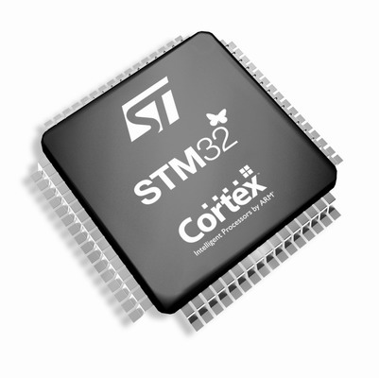

第八章
嵌入式系统和Cortex-M3/M4
参考教材：
《The Definitive Guide to ARM Cortex-M3 and Cortex-M4 Processors》, Joseph Yiu, 3rd Ed.
《ARM Cortex-M3/M4 权威指南》，吴常玉等译，清华出版社，2015
Chapter 1,3-6

Slide 3
8.1 嵌入式系统简介
8.1 嵌入式系统
8.1.1 定义
嵌入式系统（Embedded System）
实现一种或几种特定功能并且常常带有实时计算要求的计算机系统
嵌入到目标体中的专用 计算机系统
通用计算机（General-purpose Computer）
相对地，通用计算机，比如PC机，常常设计得更通用并且能满足最终用户的广泛需求。
Notes:
嵌入式系统的三个基本要素
“嵌入性”、“专用性”、“计算机系统”

Slide 4
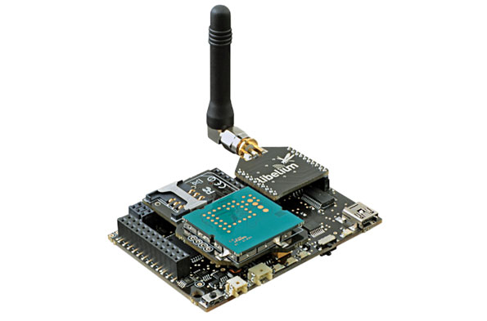
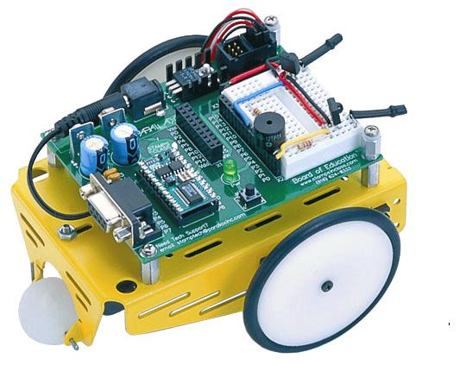
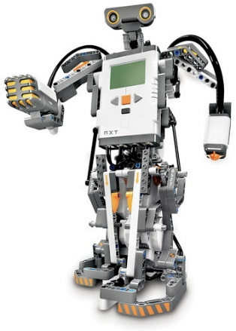
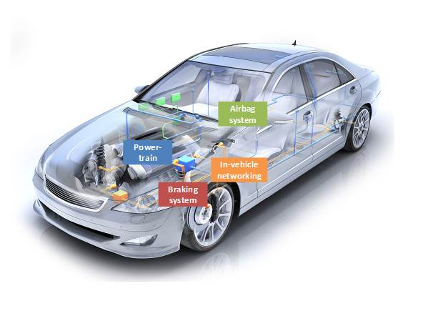


什么是嵌入式系统
任何包含一个或多个专用的计算机、微处理器或微控制器的电子设备

Slide 5
嵌入式系统特点
8.1.2 特点
专用性强
面向特定任务设计，软硬件可裁剪且结合紧密，嵌入在大设备里，提供专用功能
有实时性要求
对外部事件的快速反应，可靠性要求高
系统精简，低功耗、低成本
资源配置够用即可，讲究功耗、成本和功能的最佳匹配
目标代码固化存储
为嵌入式系统所写的程序指令被称为固件，须存储在只读存储器或Flash等非易失性存储器芯片内
需要专用开发环境和开发工具
本身不具备自举开发能力，需要交叉开发环境
Notes:
嵌入式系统不盲目追求CPU 速度,讲究芯片成本与功耗,功能的最佳匹配。

Slide 6
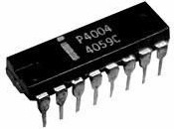
嵌入式系统发展
8.1.3 历史与发展
嵌入式系统起源于微型计算机时代
阿波罗导航电脑属于第一批被承认的现代嵌入式系统，由麻省理工的Charles Stark Draper发明（1961年开始）
Intel 4004是第一个微处理器, 用于计算器和其他小型系统（1971）
单片机（Single Chip Microcomputer）开创了嵌入式系统独立发展道路
Σ模式：将通用计算机系统中的基本单元进行裁剪并集成在一个芯片上，构成单片微型计算机；
创新模式：完全按嵌入式应用要求设计全新的体系结构、微处理器、指令系统、总线方式、管理模式等。如MCS-51
微控制器（ Micro Controller Unit）的集成增加了传统计算机所没有的应用
SoC（System on Chip）寻求应用系统在芯片上的最大化解决

Slide 7
嵌入式系统处理器
8.1.4 嵌入式系统中的处理器
微处理器（μP, Micro-Processors）
MPU（Micro-Processor Unit）
由通用计算机中的CPU演变而来，装在专门设计的电路板上，只保留和嵌入式需求有关的一些母板功能，配上必须的扩展外围电路
特点：低功耗、可扩展、存储区保护功能、调试功能、实时处理能力等
主流的EMPU：ARM、MIPS、MC68000、PowerPC、i386EX等
微控制器（μC, microcontrollers）
MCU（Micro-Controller Unit）
将CPU、存储器(少量的RAM、ROM)和其它外设封装在同一片集成电路里，俗称单片机
特点：单片化、体积小、低成本、低故障率、开发周期短等
代表性的EMCU通用系列：8051、P51XA、MCS-96/196/296、MCS-251、C166/167、MC68HC05/11/12/16、68300等
Notes:
8.1.5 Processors in Embedded Systems
Embedded processors can be broken into two broad categories: ordinary microprocessors (μP) and microcontrollers (μC).
1. A fairly large number of basic CPU architectures are used.
Von Neumann as well as Harvard architectures.
RISC as well as non-RISC and VLIW.
2. Word lengths vary from 4-bit to 64-bits and beyond (mainly in DSP processors).
3. Most architectures come in a large number of different variants and shapes.

Slide 8
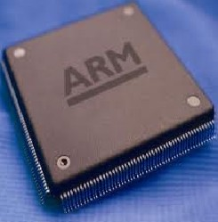
ARM
8.1.5 ARM
ARM处理器最初诞生于英国剑桥的Acorn Computer公司
ARM代表“Acorn RISC Computer”
1990年11月27日， 由Acorn、Apple和VLSI公司联合建立独立的ARM公司
ARM代表“Advanced RISC Machine Limited”
20世纪90年代， ARM快速进入世界市场，并占据领先地位。ARM处理器大约占所有嵌入式32位RISC处理器的大约75%，移动处理器的90%，平板电脑处理器的80%
ARM处理器广泛用于消费类电子产品，包括掌上电脑，移动电话，数字媒体和音乐播放器

Slide 9
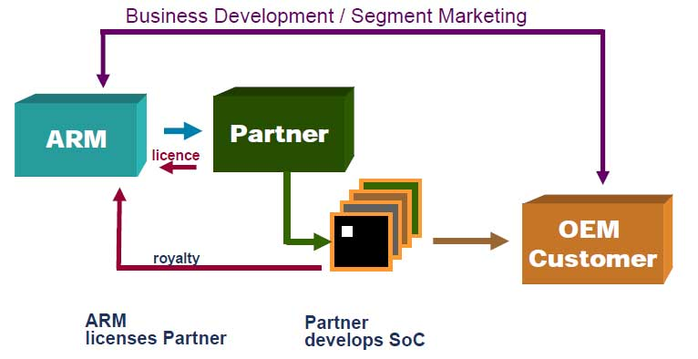
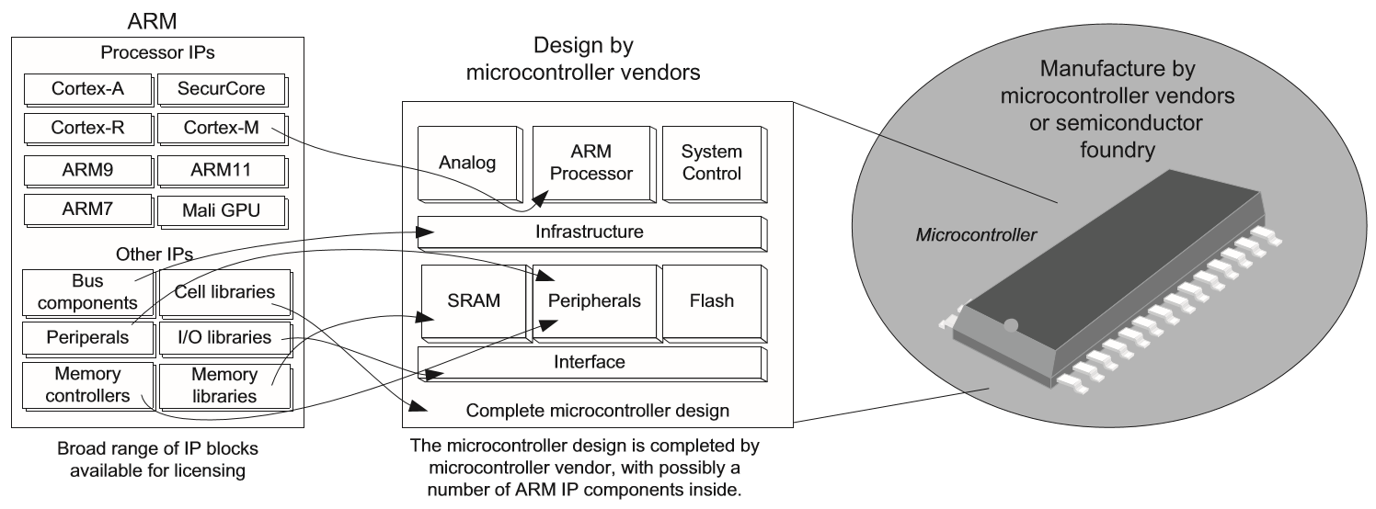
ARM
ARM公司的业务模型——出售IP核 (IP licensing)
IP：Intellectual Property
将一些在数字电路中常用但比较复杂的功能块设计成可修改参数的模块，让其他用户可以直接调用

Slide 10

ARM
ARM的全球合作伙伴

Slide 11
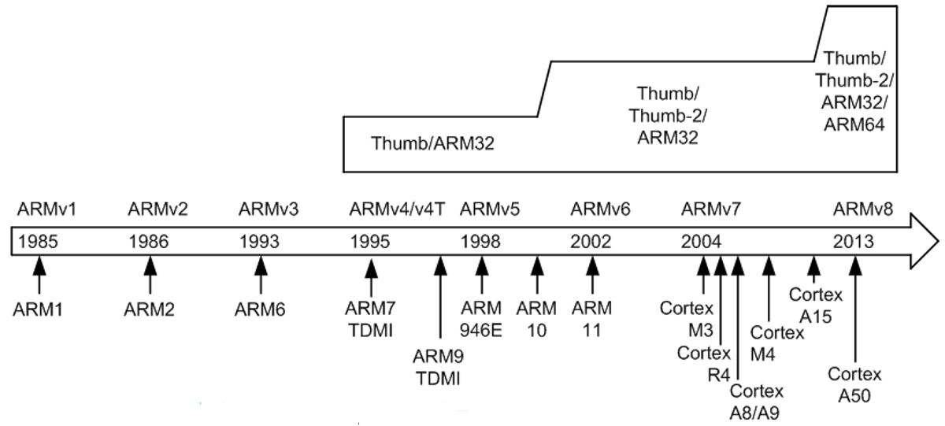
ARM处理器架构的进化
ARM＋版本号＋变种字符
T－Thumb, D－Debugging, M－Multiplier,
I －Embeded ICE, E－DSP, J－Jazelle,
S－Soft Core
▪ Cortex-A－复杂应用
▪ Cortex-R－高端实时
▪ Cortex-M－深度嵌入

Slide 12
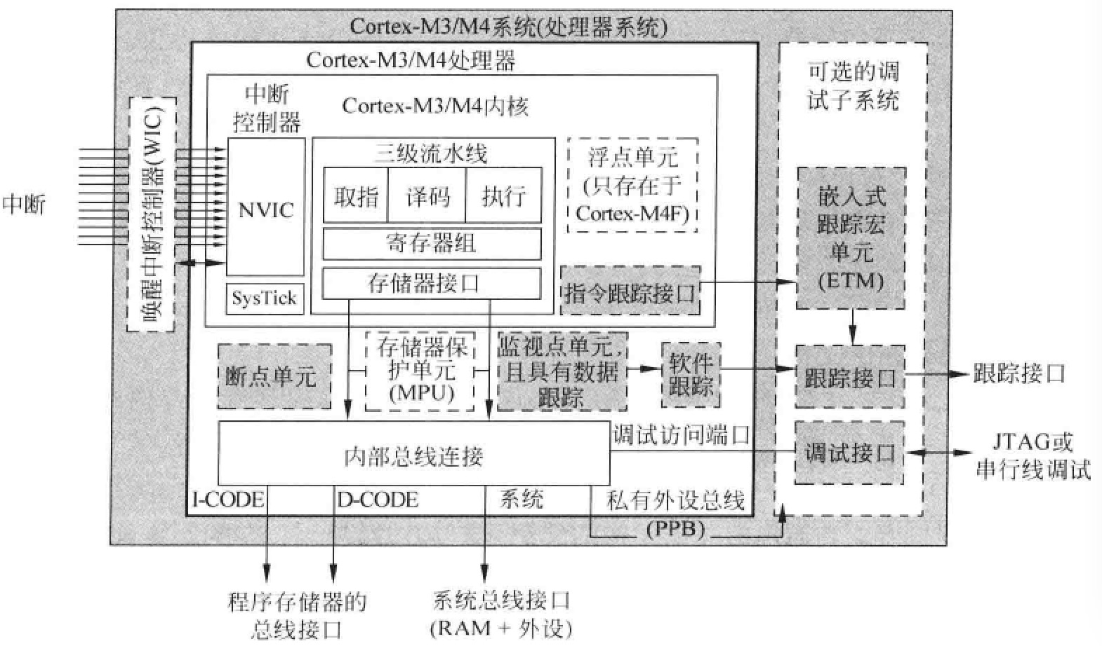
8.2 Cortex-M3/M4概述
Notes:
32位ALU包括单周期32位乘法器和硬件除法器

Slide 13
Cortex-M3/M4概述
32-bit微处理器： 32-bit 数据通路, 32-bit 寄存器组, 32-bit 存储器接口
哈佛架构：独立的指令总线和数据总线，允许取指和数据访问并行进行；3级流水线：取指、译码、执行
32位单周期乘法，硬件除法
寄存器：寄存器 (R0 ～ R15) 和 特殊寄存器。
存储空间：指令总线和数据总线共享同一个4GB存储空间
运行模式：线程模式(Thread mode)和处理模式(Handler mode)
访问级别：特权级(Privileged Level) 和用户级/非特权级 (User Level / Unprivileged Level)

Slide 14
Cortex-M3/M4概述
中断和异常：内置嵌套向量中断控制器(NVIC)；支持11 种系统异常和至多240 种外部中断IRQ，8~256中断优先级
总线接口：内含多条总线接口，允许 Cortex-M3/M4 同时取指令和取数据。
MPU：可选的存储器保护单元，允许对特权访问和用户程序访问制定存储器访问规则。
指令集：Thumb-2 指令集，允许同时使用32-位指令和16-位指令。处理器工作于Thumb状态
固定的内部调试组件：提供调试操作，支持指令断点、数据观察点、软硬件跟踪等硬件级调试功能
M4额外特性：DSP扩展，可选单精度浮点

Slide 15
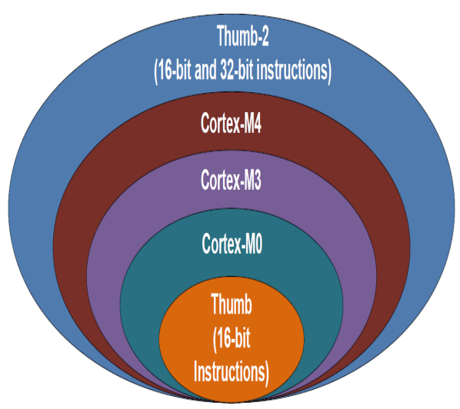
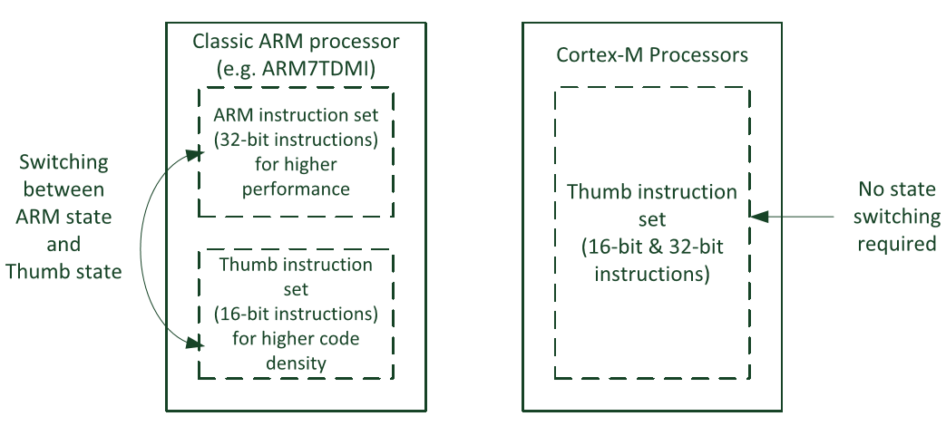
Cortex-M3/M4指令集
Cortex-M3/M4只支持Thumb-2指令集
ARM指令集：32位指令集，ARM状态，运行性能高
Thumb指令集：16位指令集，Thumb状态，代码密度高
Thumb-2指令集：16位与32位指令并存，Thumb状态，综合性能高
优点: 1）无状态切换的额外开销，节省执行时间和指令空间
2）无需将ARM代码和Thumb代码源文件分开，方便软件开发和维护

Slide 16
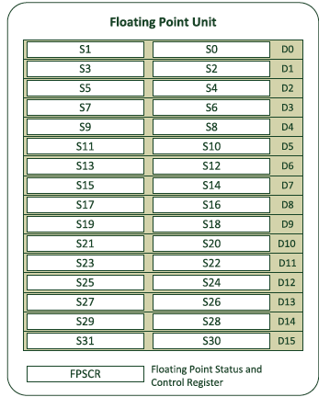
Cortex-M3/M4基础：寄存器
8.3 Cortex-M3/M4 基础
8.3.1 寄存器
仅Cortex-M4有

Slide 17
Cortex-M3/M4基础：寄存器
8.3.1.1 Cortex-M3/M4 通用寄存器（ R0 ～ R12 ）
R0~R7 (低寄存器):
可以被所有Thumb指令和Thumb-2 指令访问
R8~R12 (高寄存器):
可以被所有 Thumb-2 指令访问，但不能被Thumb 指令访问

Slide 18
Cortex-M3/M4寄存器
8.3.1.2 堆栈指针（ R13 ）
R13 是堆栈指针(SP)。Cortex-M3/M4有两个堆栈指针，但它们是Banked，在任一时间只有一个可见
1. 主堆栈指针(MSP) ：复位后默认使用的堆栈指针，用于操作系统内核和异常处理。MSP的初值复位时系统自动读取
2. 进程堆栈指针(PSP) ：用户的应用程序代码使用。PSP的初值必须由应用程序设置
堆栈指针的最低两位总是0, 这意味着他们总是字对齐（4字节对齐）

Slide 19
Cortex-M3/M4堆栈操作
堆栈指针SP(R13)用来进行堆栈存储器操作，如PUSH和POP：
PUSH操作把寄存器中的数据保存到栈内存，POP操作把栈内存中保存的数据恢复到寄存器。当PUSH/POP指令执行时，SP指针的值也跟着自减/自增。
Notes:
在寄存器中的数据可以通过PUSH操作保存到栈内存，并通过POP操作在稍后恢复到寄存器。正常情况下，PUSH与POP总是成对使用。
堆栈指针SP（R13），当PUSH/POP指令执行时，SP指针的值也跟着自减/自增。

Slide 20
Cortex-M3/M4堆栈操作
“满递减”方式：堆栈指针(SP)指向最后压入的那个数据
PUSH：SP先减4，数据再压入堆栈；
POP：数据先弹出，SP再加4（在存储位置的内容并未发生变化）

Slide 21
Cortex-M3/M4堆栈操作
堆栈操作的汇编语言语法:
PUSH {R0} ; R13←R13-4, then Memory[R13]←R0
POP {R0} ; R0←Memory[R13], then R13←R13+4
; R0=X, R1=Y
BL Function1
Function1
PUSH {R0 } ; R0入栈 & 调整SP
PUSH {R1} ; R1入栈 & 调整SP
… ; 执行子程序功能，可以改变R0-R2的值
POP {R1} ;恢复R1值 & 再次调整SP
POP {R0} ;恢复R0值 & 再次调整SP
BX R14 ;返回
;回到主程序
;R0=X, R1=Y （调用Function1的前后R0-R1的值没有被改变）

Slide 22
Cortex-M3/M4堆栈操作
多寄存器堆栈操作
可以在一条指令中PUSH或POP多个寄存器。PUSH和POP的寄存器顺序由处理器自动排序，先PUSH序号大的寄存器，先POP序号小的寄存器。
例如
PUSH {R0-R3} ; 依次压入R3,R2,R1,R0
PUSH {R8, R3-R5, R12} ; 与PUSH {R3-R5, R8, R12}等价
POP {R8, R3-R5, R12} ; 弹出R3~R5, R8, R12
POP {R0-R3} ; 依次弹出R0,R1,R2,R3
可以把子程序或异常的返回和 POP 操作结合起来：
PUSH {R0-R3, LR} ; 子程序调用时把 LR 压入堆栈
POP {R0-R3, PC} ; 子程序结束时把它返回给 PC

Slide 23
Cortex-M3/M4寄存器
8.3.1.3 链接寄存器
R14 是链接寄存器 (LR)。当一个子程序或函数被调用时，LR用来存储返回的程序计数器。
用于 BL (branch and link) 指令时:
main ; Main program
…
BL function1 ; Call function1
; PC← function1 and
; LR← the next instruction in main
…
function1
… ; Program code for function 1
BX LR ; Return

Slide 24
Cortex-M3/M4寄存器
8.3.1.4 程序计数器
R15 是程序计数器(PC)。
你可以在汇编语言中通过R15或PC访问它。
当你读这个寄存器时，你会发现它的值和执行指令位置的值相差4。
Example:
0x1000 : MOV R0, PC ; R0 = 0x1004
Notes:
R15 可读可写的，读操作返回当前指令地址加4（由于设计的流水线特性及同ARM7TDMI处理器兼容的需要）

Slide 25
Cortex-M3/M4基础
8.3.2 特殊功能寄存器
1. 程序状态寄存器 (PSRs)
2. 中断屏蔽寄存器(PRIMASK, FAULTMASK, BASEPRI)
3. 控制寄存器 (CONTROL)

Slide 26
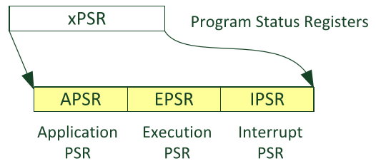
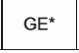
Cortex-M3/M4特殊功能寄存器
8.3.2.1 程序状态寄存器 (PSRs)
程序状态寄存器可以分为三个状态寄存器：
1. 应用 PSR (APSR)：记录ALU标志
2. 中断 PSR (IPSR)：记录当前正服务的中断号 ，只读
3. 执行 PSR (EPSR)：记录执行状态，只读
通过MRS/MSR指令，这三个寄存器可以单独访问或组合访问
单独访问时使用各程序状态寄存器名

Slide 27
Cortex-M3/M4程序状态寄存器
组合访问时使用xPSR或者PSR
GE*
EPSR 和IPSR 只读，APSR可读写或被数值运算结果影响：
MRS R0, APSR ; Read Flag state into R0
MRS R0, IPSR ; Read Exception/Interrupt state
MRS R0, EPSR ; Read Execution state
MSR APSR, R0 ; Write Flag state

Slide 28
Cortex-M3/M4 中程序状态寄存器的位域
Bit | Description
N | 负
Z | 零
C | 进位/借位
V | 溢出
Q | 置顶饱和标记
GE[3:0] | 大于或等于（仅Cortex-M4）
ICI/IT | 中断可持续指令(ICI) 位, IF-THEN指令(IT)状态位
T | Thumb 状态, 总是 1; 试图清除此位将导致错误异常
Exception Number | 异常编号，指出处理器正在处理哪一个异常

Slide 29
Cortex-M3/M4特殊功能寄存器
8.3.2.2 PRIMASK, FAULTMASK 和 BASEPRI 寄存器
PRIMASK, FAULTMASK 和 BASEPRI 寄存器被用来屏蔽异常。
Cortex-M3/M4 中断屏蔽寄存器
寄存器名 | 描述
PRIMASK | 一个1-bit 寄存器。当置位时, 它只允许NMI 和硬件故障异常; 所有其他的中断和异常将被屏蔽。
FAULTMASK | 一个1-bit 寄存器。当置位时, 它只允许NMI, 所有其他中断包括硬件故障异常都被屏蔽。
BASEPRI | 一个9位寄存器。它定义了被屏蔽优先级的阈值。 当它置位时, 所有同级的或低级的中断（即优先级号大于等于此值的中断）被屏蔽。

Slide 30
Cortex-M3/M4中断屏蔽寄存器
访问PRIMASK, FAULTMASK, 和 BASEPRI 寄存器时, 要使用MRS 和 MSR 指令.
例如:
MRS R0, BASEPRI ; Read BASEPRI register into R0
MSR BASEPRI, R0 ; Write R0 into BASEPRI register
MRS R0, PRIMASK ; Read PRIMASK register into R0
MSR PRIMASK, R0 ; Write R0 into PRIMASK register
MRS R0, FAULTMASK ; Read FAULTMASK register into R0
MSR FAULTMASK, R0 ; Write R0 into FAULTMASK register
用户级别下不能设置这三个寄存器。
为了快速地开关中断，专门设置了一条CPS指令，有4种用法
CPSID I ;PRIMASK=1 ;关中断
CPSIE I ;PRIMASK=0 ;开中断
CPSID F ;FAULTMASK=1 ;关异常
CPSIE F ;FAULTMASK=0 ;开异常

Slide 31
Cortex-M3/M4特殊功能寄存器
8.3.2.3 控制寄存器
控制寄存器被用来定义特权级和堆栈指针的选择。这个寄存器有两位。只能通过MRS和MSR指令来访问控制寄存器
Cortex-M3/M4 控制寄存器
Bit | Function
CONTROL[1] | 堆栈状态：(当访问级别改变时自动改变) 0 = 使用主堆栈 (MSP) (针对特权级) 1 = 线程模式使用进程堆栈(PSP) (针对用户级)， 处理模式使用主堆栈 (MSP)
CONTROL[0] | 指定的访问级别：（只在特权级别可写） 0 = 特权的线程模式 1 = 用户状态的线程模式

Slide 32
Cortex-M3/M4基础
8.3.3 操作模式
两种模式：处理模式、线程模式
两种权限级别：特权级、用户级
Cortex-M3/M4中的操作模式和权限级别
 | 特权 | 用户
运行异常处理程序时 | 处理模式
运行主应用程序时 | 线程模式 | 线程模式
即共有三种操作模式：特权级-处理模式，特权级-线程模式，用户级-线程模式
复位后，处理器默认进入“特权级-线程模式”

Slide 33
Cortex-M3/M4操作模式
特权级和用户级的引入提供了一种保障访问存储器关键区域的机制和基本安全模式：
特权级下，程序可以访问所有范围的存储器（除MPU规定的禁地之外），可以执行所有指令，中断处理程序必须运行于特权级别
特权级下，可以通过置位寄存器 CONTROL[0]=1，使程序切换到用户级别
用户级下，程序不能使用某些指令(如MSR/MRS)，不能访问系统控制空间的寄存器
用户级下，程序不能直接写控制寄存器 CONTROL[0] 而回到特权级别，只能经过一个异常处理程序来设置CONTROL[0]=0，使得处理器切换回特权访问级别

Slide 34
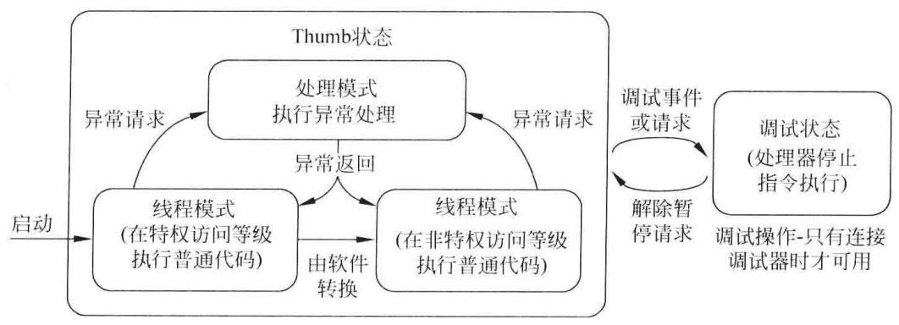
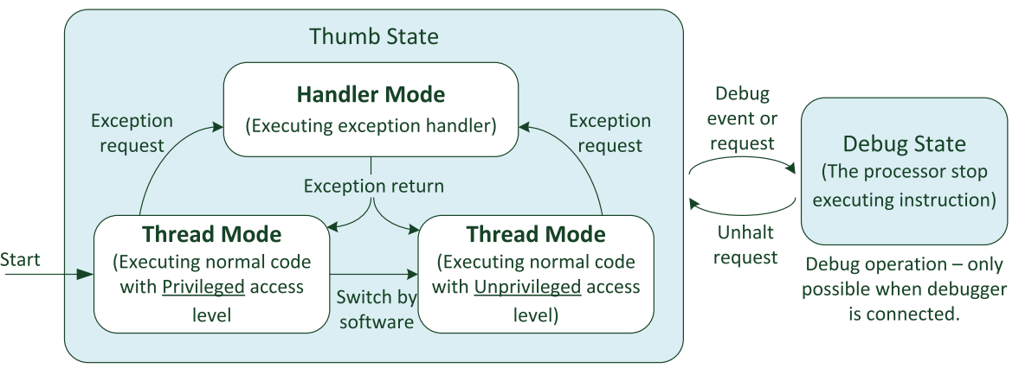
Cortex-M3/M4操作模式
Cortex-M3/M4操作模式转换
注：在一些简单的应用中可以不使用用户-线程模式

Slide 35
Cortex-M3/M4操作模式
处理器的操作模式和访问级别由控制寄存器来定义
当CONTROL[0] =0时（特权级），在异常发生的始末，只有处理器的操作模式发生了变化，访问级别始终停留在特权级
中断前后的模式转换

Slide 36
Cortex-M3/M4操作模式
处理器的操作模式和访问级别由控制寄存器来定义
当CONTROL[0] =1时（用户级），异常发生后处理器转入特权级-处理模式，异常退出后回到用户级
中断前后的模式转换和权限级别切换

Slide 37
Cortex-M3/M4操作模式
通过控制寄存器或异常来切换操作模式
特权级别程序通过置位控制寄存器 CONTROL[0]=1切换到用户级别
用户级别程序转换到特权级别，需要通过产生异常，由中断服务例程修改CONTROL[0]=0

Slide 38
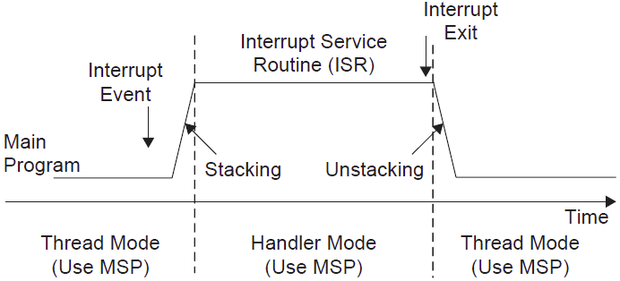
Cortex-M3/M4基础
8.3.4 两种堆栈模式
两个堆栈指针: 主堆栈指针 (MSP) 和进程堆栈指针(PSP).
当前使用的SP由控制寄存器的CONTROL[1]决定。
当Control [1] = 0时：线程模式和处理模式都使用主堆栈MSP

Slide 39
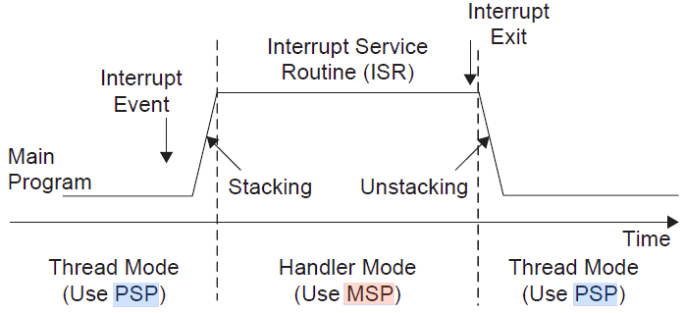
Cortex-M3/M4两种堆栈模式
当Control[1] = 1时：线程模式使用进程堆栈PSP，处理模式使用主堆栈MSP
进入和退出异常的自动压栈Stacking和弹出Unstacking操作使用PSP；
处理模式中的堆栈操作使用MSP

Slide 40
Cortex-M3/M4基础
8.3.5 向量表
Cortex-M3/M4支持11个系统异常和最多240个外部中断IRQ（具体由芯片制造商决定），异常类型号：1～255。
向量表是一个字（32位整数）数组，每个数组元素对应一种异常，存放异常服务例程的入口地址。
向量表的存储位置可以通过NVIC中的重定位寄存器来设置，复位后重定位寄存器的值为0。
例如:
复位的异常类型号为1，复位向量的偏移地址是 1×4 = 0x00000004
NMI 的异常类型号为2，NMI向量的偏移地址是 2×4 = 0x00000008
0号类型（地址 0x00000000）用作复位后MSP的开始值。

Slide 41
复位后的向量表定义
异常类型 | 偏移地址 | 异常向量
15 | 0x3C | SYSTICK
14 | 0x38 | PendSV
13 | 0x34 | 保留
12 | 0x30 | 调试监视
11 | 0x2C | SVC（系统调用）
7-10 | 0x1C-0x28 | 保留
6 | 0x18 | 用法故障（程序错误导致的异常）
5 | 0x14 | 总线故障
4 | 0x10 | 存储器管理故障
3 | 0x0C | 硬故障（所有被除能的fault）
2 | 0x08 | NMI
1 | 0x04 | 复位
0 | 0x00 | MSP的开始值

Slide 42
Cortex-M3/M4基础
8.3.6 复位序列
在离开复位状态后，CM3/M4处理器做的第一件事就是读取下列两个32位整数的值:
1. 地址 0x00000000：读取R13 (主堆栈指针MSP)的初始值
2. 地址 0x00000004：读取复位向量，即启动程序的起始地址PC; （复位向量的LSB必须为1，说明进入 Thumb 状态）

Slide 43
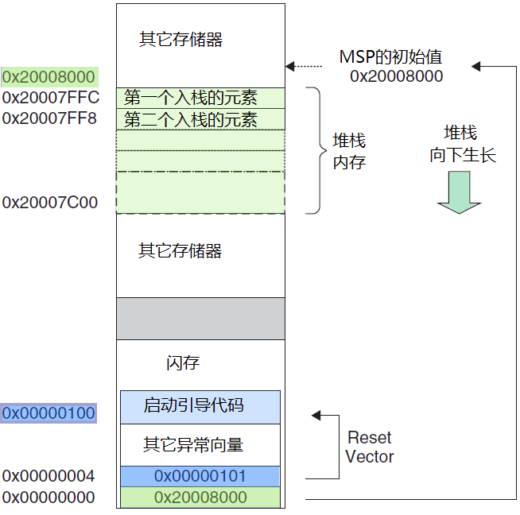
Cortex-M3/M4基础
初始化堆栈指针值和初始化程序计数器 (PC) 值的例子
Notes:
Initial Stack Pointer Value and Initial Program Counter (PC) Value Example

Slide 44
Cortex-M3/M4基础
8.4 AMBA总线
ARM片上总线 AMBA（先进微控制器总线架构Advanced Microcontroller Bus Architecture）
AHB（Advanced High-performance Bus，先进高性能总线）：连接高性能系统模块
ASB（Advanced System Bus，先进系统总线）：连接高性能系统模块
ASB与AHB是并列的关系，ASB是ARM的第一代系统总线
APB（Advance Peripheral Bus，先进外围总线）：为外围低性能的单元提供简单的接口
Notes:
AHB/ASB总线是并列的关系。AHB/ASB总线都是系统总线，都可以实现与高性能设备的高速连接。ASB总线是ARM的第一代系统总线

Slide 45
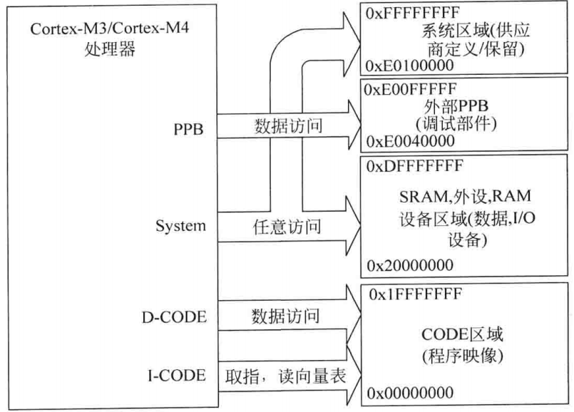
Cortex-M3/M4内部总线接口
I-Code：32位AHB-Lite总线，用于代码区的取指和读取中断向量表（0x0~0x1FFFFFFF）
D-Code： 32位AHB-Lite总线，用于代码区的数据访问 （0x0~0x1FFFFFFF）
系统总线：32位AHB-Lite总线，用于内存和外设区的存取访问（0x20000000~0xFFFFFFFF除PPB区域外的存储空间）
私有外设总线PPB：32位 APB总线，用于调试组件 等私有外设访问
Notes:
AHB/ASB总线是并列的关系。AHB/ASB总线都是系统总线，都可以实现与高性能设备的高速连接。ASB总线是ARM的第一代系统总线

Slide 46
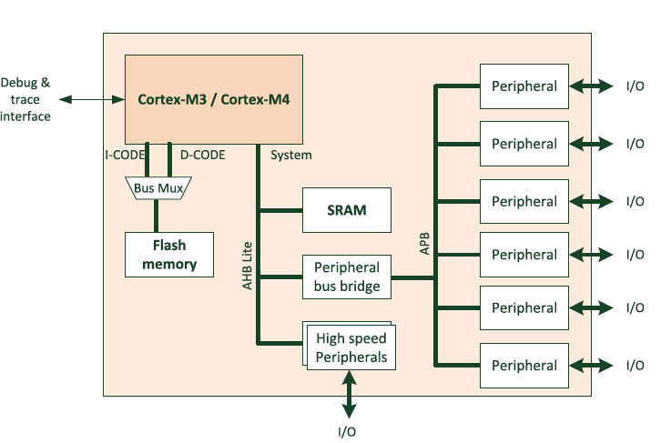
Cortex-M3/M4总线连接范例
Notes:
ARM9可以看成一个高度浓缩的计算机系统，类似于分化出南桥芯片且有倍频的计算机构架

Slide 47
Cortex-M3/M4基础
8.5 存储系统
8.5.1 存储系统功能概述
存储器映射是预定义的，并且还规定好了哪个位置使用哪条总线；
支持位带（Bit-band）操作，提供对内存或外设字数据单一比特的原子操作；
支持非对齐访问和互斥访问；
支持存储器系统的大小端配置
Notes:
Cortex-M3和Cortex-M4处理本身不包含存储器（程序存储器、SRAM），它们具有通用的片上总线接口，因此，微控制器供应商可以将它们自己的存储器系统添加到系统中。

Slide 48
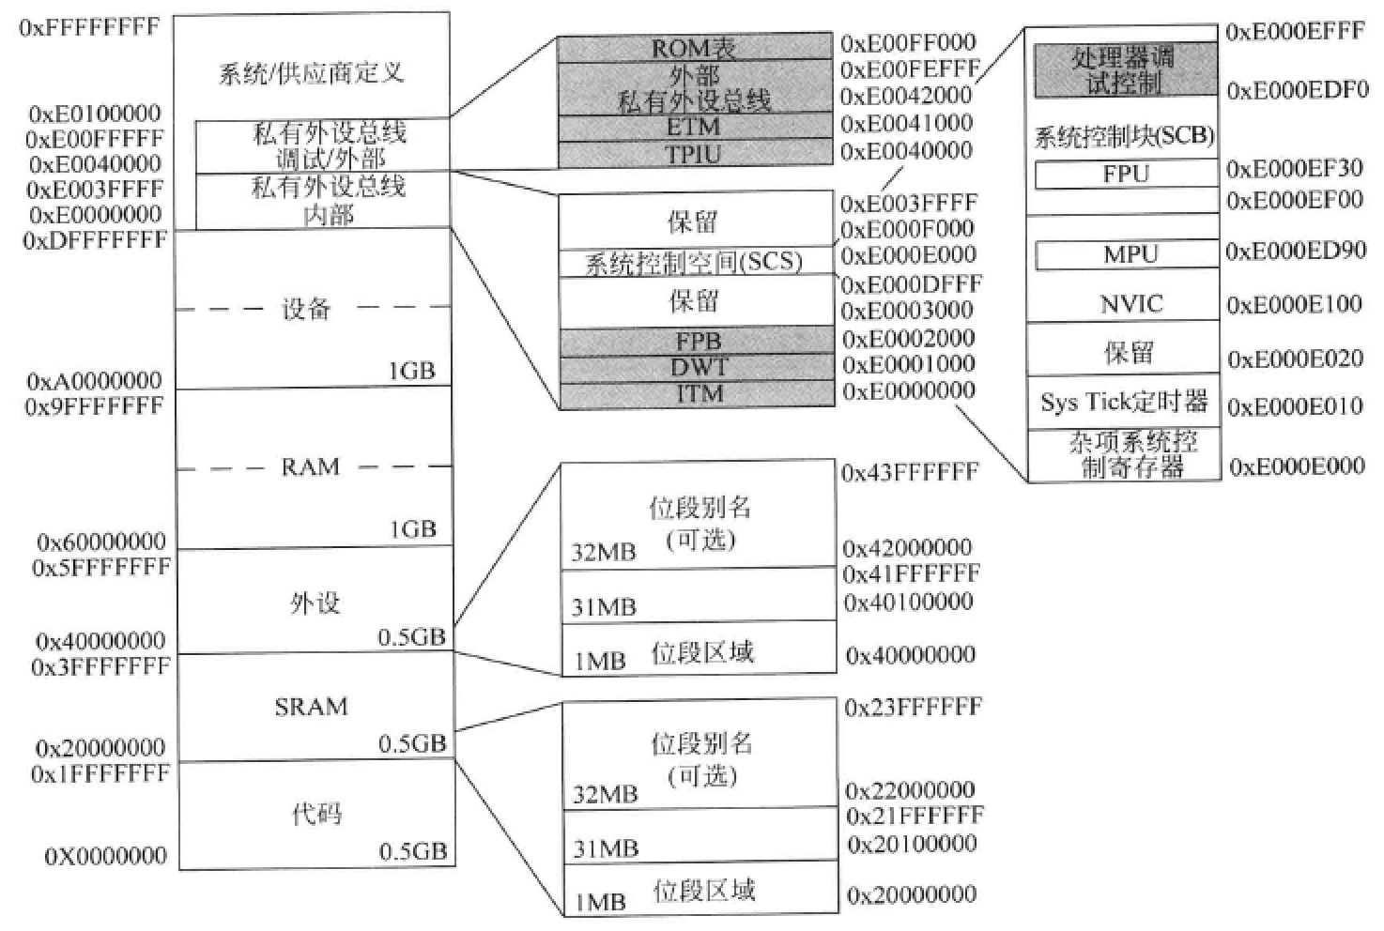
Cortex-M3/M4存储系统
8.5.2 存储器映射
4 GB 的地址空间

Slide 49
预定义的存储器映射
Cortex-M3/M4处理器4GB地址空间有一个固定的存储器映射：
Code：512MB。代码存储区，包括中断向量表
SRAM：512MB。片上SRAM存储区，含32MB位带别名。 通过系统总线接口访问，允许执行程序
片上外设：512MB。含32M位带别名，通过系统总线接口访问
外部 RAM：1GB。用于扩展外部存储器，允许执行程序
外部设备：1GB。用于扩展片外外设，不允许执行程序
系统级区域：0.5 GB。包括：
内部私有外设总线(PPB)：系统控制组件 (NVIC, SysTick, MPU和处理器内部的调试部件)
外部私有外设总线(PPB)：可选调试组件
供应商特定区：供应商指定组件

Slide 50
Cortex-M3/M4存储系统
8.5.3 存储器的端模式
Cortex-M3/M4 支持小端和大端模式。
端模式在复位时被设置，当处理器退出复位后不能再被改变。
取指令总是在小端模式，配置系统控制存储空间(SCS)和外部私有总线(PPB)地址区的数据访问也永远使用小端模式。
通过使用指令可以方便地完成小端模式和大端模式的转换。
小端模式是ARM处理器的默认存储格式。
Notes:
REV、REVSH、REV16

Slide 51
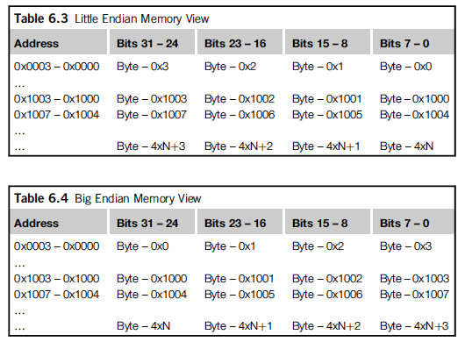
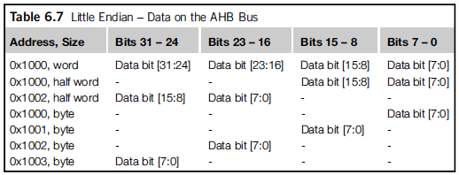
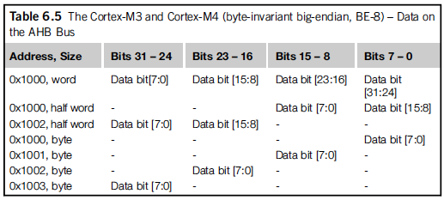
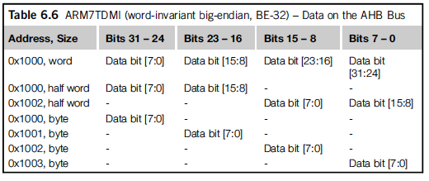
存储器的端模式
存储器角度
AHB总线上的数据
AHB 总线上的数据：
字节不变大端
字不变大端

Slide 52
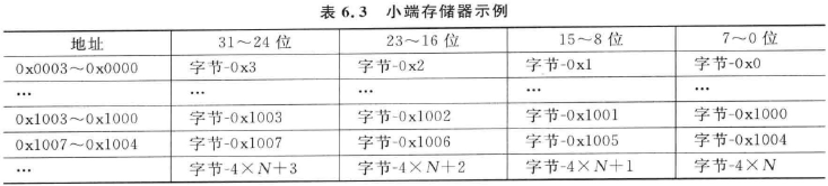
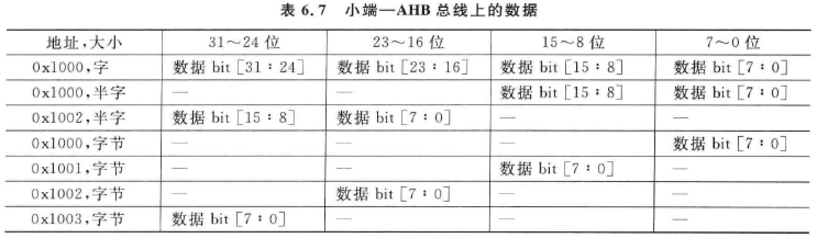
存储器的端模式

Slide 53
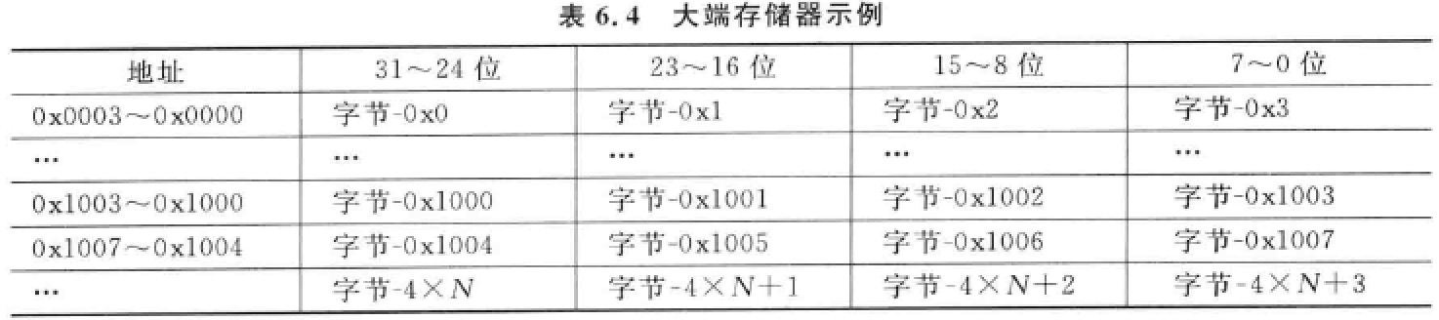
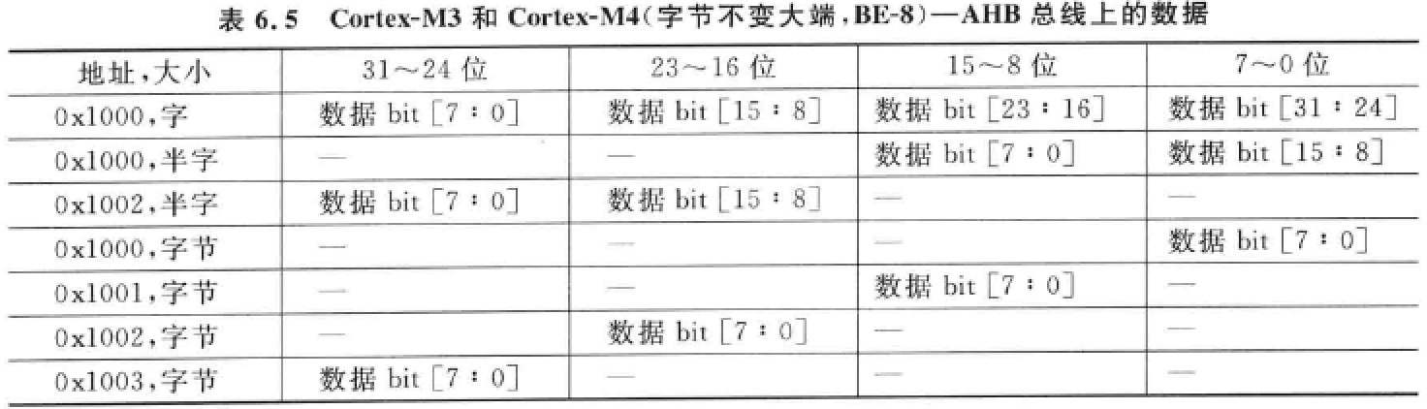
存储器的端模式

Slide 54
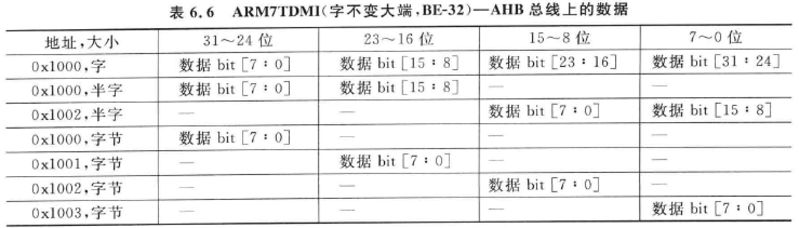
存储器的端模式

Slide 55
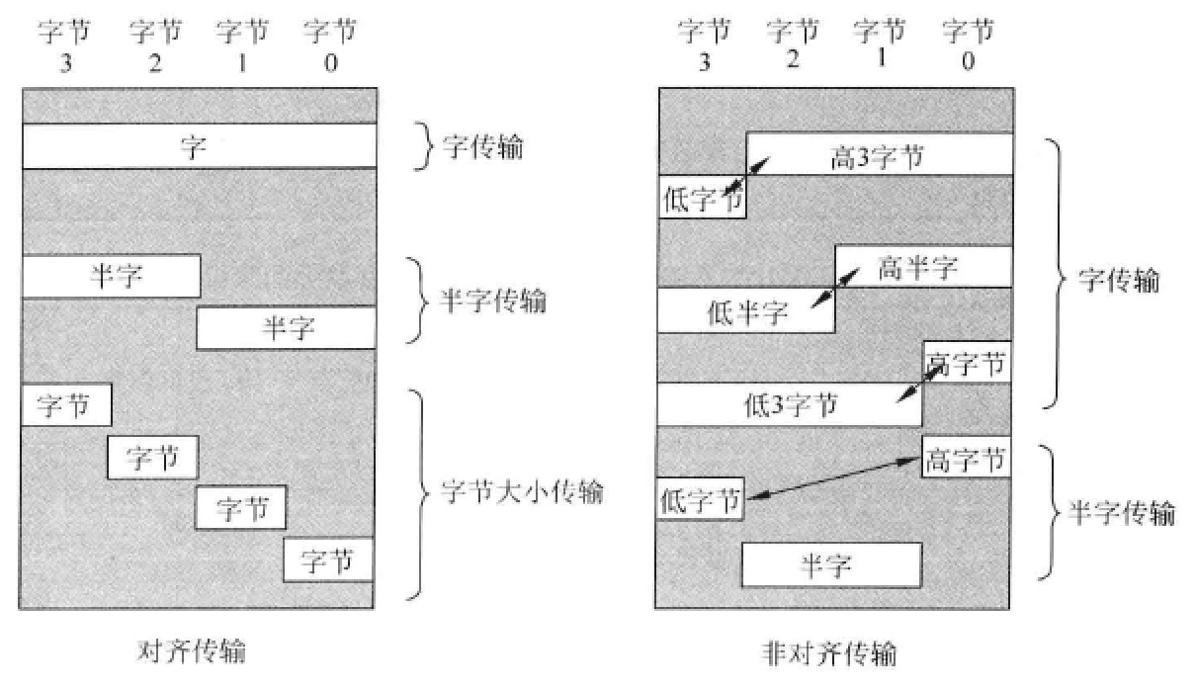
Cortex-M3/M4存储系统
8.5.4 非对齐数据传送
Cortex-M3/M4 支持单次非对齐数据传送。数据存储器访问可以对齐也可以不对齐。
Notes:
所谓对齐：
以字（32位）为单位的传送，地址最低两位必须为0；
以半字（16位）为单位的传送，地址最低位必须为0；
以字节（8位）为单位的传送，无所谓对不对齐
Example:
1. Set address 0x20000000 to a value of 0x3355AACC.
2. Read address 0x22000008. This read access is remapped into read access to 0x20000000. The return value is 1 (bit[2] of 0x3355AACC).
3. Write 0x0 to 0x22000008.
4. Now read 0x20000000. That gives you a return value of 0x3355AAC8 (bit[2] cleared).
8.4.6 Unaligned Transfers
The Cortex-M3 supports unaligned transfers on single accesses. Data memory accesses can be defined as aligned or unaligned.

Slide 56
非对齐数据传送
非对齐数据传送的使用限制:
非对齐的数据传送只发生在常规的数据传送指令中，如 LDR/LDRH/LDRSH。 其它指令则不支持，包括：
1. 多数据的加载/存储指令（LDM/STM）必须对齐。
2. 堆栈操作（PUSH/POP）必须对齐。
3. 互斥访问（LDREX/STREX）必须对齐。
4. 位带操作必须对齐。
当非对齐传递启用，事实上它们通过处理器的总线接口单元转换成多个对齐传递，会需要更多的总线周期。
Notes:
There are a number of limitations:
1. Not supported in Load/Store multiple instructions.
2. Stack operations (PUSH/POP) must be aligned.
3. Exclusive accesses must be aligned。
4. Unaligned transfers are not supported in bit-band operations.
When unaligned transfers are used, they are actually converted into multiple aligned transfers by the processor’s bus interface unit.

Slide 57
Cortex-M3/M4存储系统
8.5.5 Bit-Band（位带）操作
利用位带操作，使用普通的Load/Store指令可以访问（读/写）一个位。
CM3/M4有两个Bit-band区域：
1. SRAM区的第一个1MB
2. 片上外设区的第一个1MB
它们除了可以像普通的RAM一样使用外，还可以通过一个单独的被称为位带别名区的存储区域来访问。位带别名区把每个比特bit膨胀成一个32位的字。

Slide 58
位带区与位带别名区的膨胀关系
32位

Slide 59
Cortex-M3/M4位带操作
SRAM 区域的Bit-Band 地址重映射
片上外设存储区 Bit-Band 地址重映射
Bit-Band 区域 | 别名等效
0x20000000 bit[0] | 0x22000000 bit[0]
0x20000000 bit[1] | 0x22000004 bit[0]
0x20000000 bit[2] | 0x22000008 bit[0]
… | …
0x20000000 bit[31] | 0x2200007C bit[0]
0x20000004 bit[0] | 0x22000080 bit[0]
… | …
0x20000004 bit[31] | 0x220000FC bit[0]
… | …
0x200FFFFC bit[31] | 0x23FFFFFC bit[0]
Bit-Band 区域 | 别名等效
0x40000000 bit[0] | 0x42000000 bit[0]
0x40000000 bit[1] | 0x42000004 bit[0]
0x40000000 bit[2] | 0x42000008 bit[0]
… | …
0x40000000 bit[31] | 0x4200007C bit[0]
0x40000004 bit[0] | 0x42000080 bit[0]
… | …
0x40000004 bit[31] | 0x420000FC bit[0]
… | …
0x400FFFFC bit[31] | 0x43FFFFFC bit[0]

Slide 60
Cortex-M3/M4位带操作
位地址与位带别名地址的对应关系
0x20000000~0x200FFFFF (SRAM, 1 MB)
设SRAM位带区的某个比特所在字节地址为A，位序号n (0≤n≤7)，则对应的位带别名地址为：
AliasAddr＝ 0x2200.0000+(A-0x20000000)×32+n×4
0x40000000~0x400FFFFF (片上外设, 1 MB)
设片上外设位带区的某个比特所在字节地址为A，位序号n (0≤n≤7)，则对应的位带别名地址为：
AliasAddr＝ 0x4200.0000+(A-0x40000000)×32+n×4

Slide 61
Cortex-M3/M4位带操作
例：设置地址0x20000000中bit2的操作：写
LDR R0, =0x20000000 ;设地址
LDR R1, [R0] ;读字
ORR.W R1, #0x4 ;位修改
STR R1, [R0] ; 写回结果
LDR R0, =0x22000008 ; 设地址
MOV R1, #1 ; 设数据
STR R1, [R0] ; 写回
Notes:
To set bit 2 in word data in address 0x20000000:

Slide 62
Cortex-M3/M4位带操作
例：读取地址0x20000000中bit2的操作：读
LDR R0, =0x20000000 ;设地址
LDR R1, [R0] ;读字
UBFX.W R1, R1, #2, #1 ;提取bit[2]
LDR R0, =0x22000008 ; 设地址
LDR R1, [R0] ; 读数据
Notes:
Read from the Bit-Band Alias

Slide 63
Cortex-M3/M4位带操作
在位带操作中，
对于读操作，读取位带地址的一个字，再把所选择的位右移到LSB，并返回LSB。
对于写操作，所写的位被左移到对应的位序号处，然后执行一个原子的 READ-MODIFY-WRITE 过程。

Slide 64
Cortex-M3/M4位带操作
例子：执行下列步骤
1. 在地址 0x20000000 处写入值 0x3355AACC；
2. 读地址 0x22000008，这个读访问被重新映射到读访问 0x20000000. 并提取位2，返回的值为1 (0x3355AACC的bit[2]).
3. 向 0x22000008 写入 0x0，这个写访问被重新映射到对 0x20000000 的读-改-写操作，把位2清0.
4. 现在读 0x20000000. 这会给你一个返回值 0x3355AAC8 (bit[2] 被清零).

Slide 65
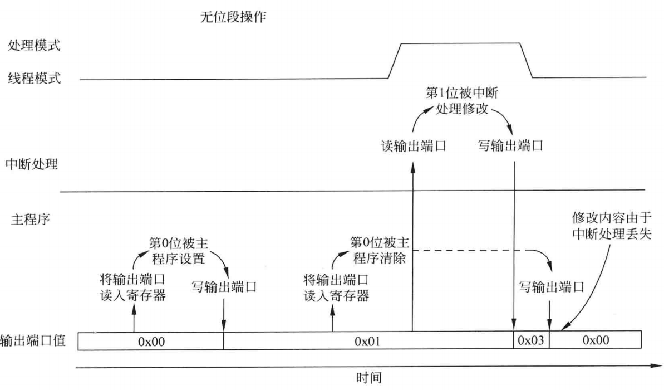
位带操作的优势
用更少的指令完成更快的位操作
互斥的读/写操作（由硬件完成）
防止中断程序修改同一个共享内存单元引起的数据丢失

Slide 66
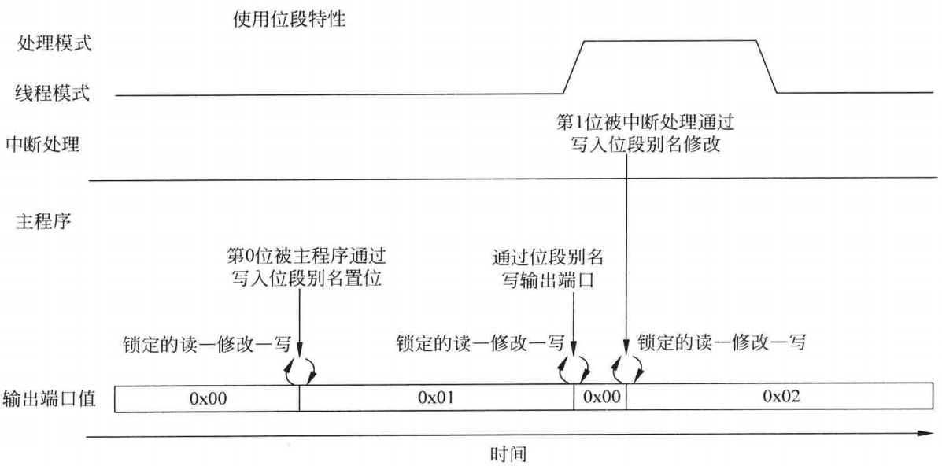
位带操作的优势
用更少的指令完成更快的位操作
互斥的读/写操作（由硬件完成）
防止中断程序修改同一个共享内存单元引起的数据丢失

Slide 67
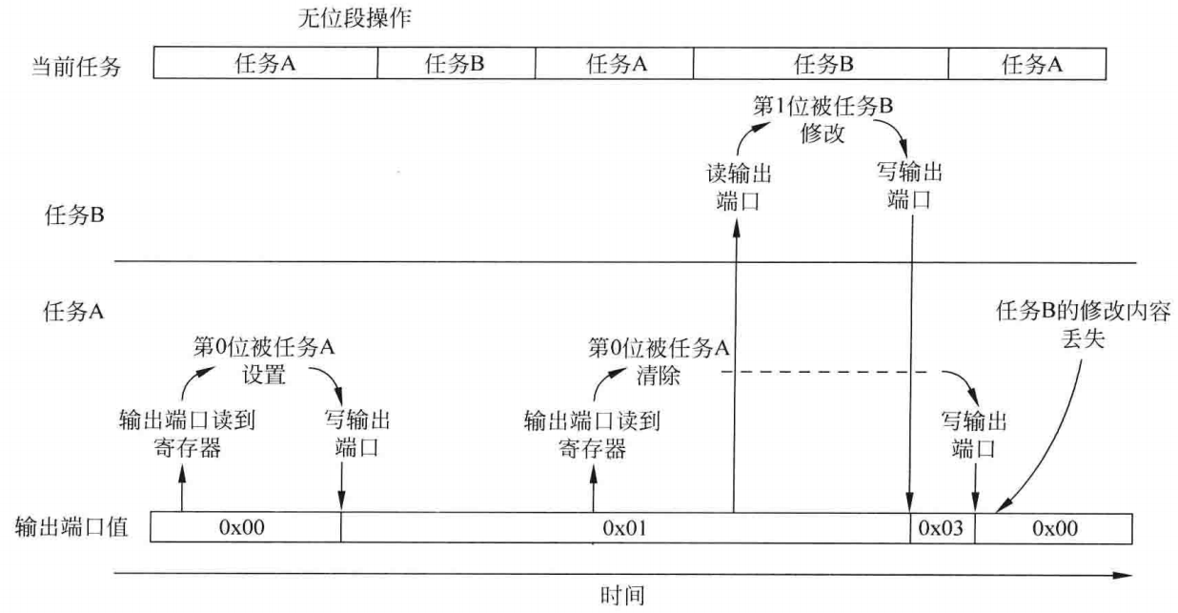
位带操作的优势
用更少的指令完成更快的位操作
互斥的读/写操作（由硬件完成）
防止不同的任务修改同一个共享内存单元引起的数据丢失

Slide 68
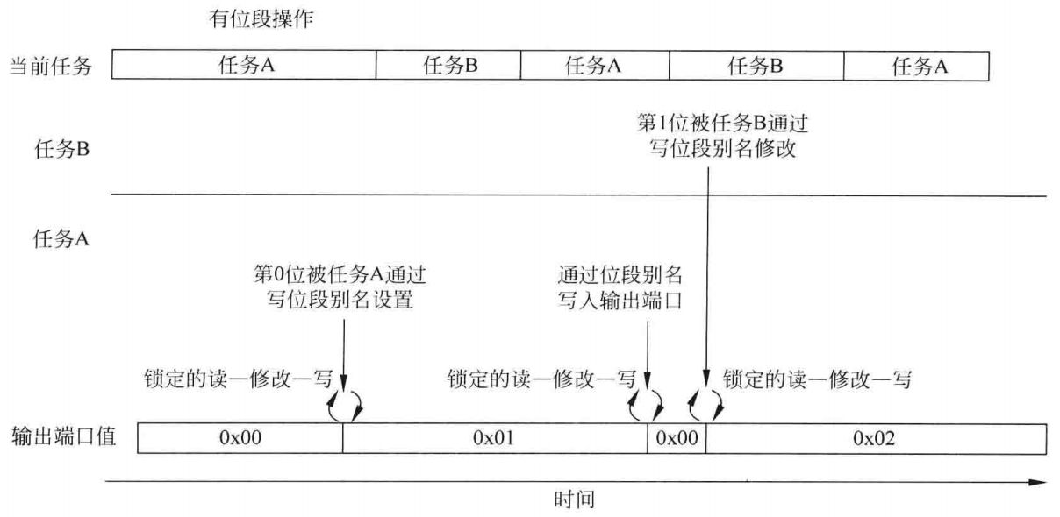
位带操作的优势
用更少的指令完成更快的位操作
互斥的读/写操作（由硬件完成）
防止不同的任务修改同一个共享内存单元引起的数据丢失

Slide 69

Cortex-M3/M4存储系统
8.5.6 存储器访问属性
存储器映射定义了内存的访问属性:
如果MPU 存在，则可以通过它重新配置不同的存储区，并且覆盖缺省的访问属性。
Bufferable
Cacheable
Sharable
Executable
Notes:
Bufferable,可缓冲：当处理器继续执行下一条指令时，对存储器的写操作可由写缓冲执行。
Cacheable，可缓存：读存储器所得到的数据可被复制到存储器缓存，以便下次再访问时可以从缓存中取出这个数值，可以加快程序执行。
Excutable,可执行：处理器可以从本存储器区域取出并执行程序代码。
Sharable，可共享：这种存储器区域的数据可被多个总线主设备共用。

Slide 70
地址空间划分和属性
区域 | 地址 | 用于 | 缓存属性 | 执行、缓冲属性
代码存储区 | 0x00000000–0x1FFFFFFF |  | WT (直写) | 可执行, 不可缓冲
SRAM 存储区域 | 0x20000000–0x3FFFFFFF | 片上RAM | WB-WA (写回, 写分配) | 可执行, 可缓冲
片上外设区域 | 0x40000000–0x5FFFFFFF | 片上外设 | 不可缓存 | 不可执行, 可缓冲
外部 RAM 区域 （前半段） | 0x60000000–0x7FFFFFFF | 片上或片外存储器 | WB-WA (写回, 写分配) | 可执行, 可缓冲
外部 RAM 区域 （后半段） | 0x80000000–0x9FFFFFFF | 片上或片外存储器 | WT (直写) | 可执行
外部设备（前半段） | 0xA0000000–0xBFFFFFFF | 外部设备和/或共享内存 | 不可缓存 | 不可执行,可缓冲
外部设备（后半段） | 0xC0000000–0xDFFFFFFF | 外部设备和/或共享内存 | 不可缓存 | 不可执行,可缓冲
系统区域 | 0xE0000000–0xFFFFFFFF | 私有外设 供应商特定设备 | 不可缓存 | 不可执行,不可缓冲

Slide 71
Cortex-M3/M4存储系统
8.5.7 存储器的缺省访问权限
Cortex-M3/M4 的内存映射有一个存储访问权限的默认配置，限制用户代码的访问。
默认的内存访问权限在下列两种情况之一生效：
1. 没有 MPU 存在
2. MPU 存在但是被禁用
当一个用户访问被阻止时，会立即产生一个总线fault异常。

Slide 72
默认的存储器访问权限
内存区域 | 地址 | 用户程序中的访问
Vendor specific | 0xE0100000–0xFFFFFFFF | 完全访问
ETM | 0xE0041000–0xE0041FFF | 阻止访问; 访问会引发总线错误
TPIU | 0xE0040000–0xE0040FFF | 阻止访问; 访问会引发总线错误
Internal PPB | 0xE000F000–0xE003FFFF | 阻止访问; 访问会引发总线错误
NVIC | 0xE000E000–0xE000EFFF | 阻止访问; 访问会引发总线错误
FPB | 0xE0002000–0xE0003FFF | 阻止访问; 访问会引发总线错误
DWT | 0xE0001000–0xE0001FFF | 阻止访问; 访问会引发总线错误
ITM | 0xE0000000–0xE0000FFF | 允许读取; 写忽略（除了用户访问允许时的stimulus端口）
External Ram | 0x60000000–0x9FFFFFFF | 完全访问
Peripheral | 0x40000000–0x5FFFFFFF | 完全访问
SRAM | 0x20000000–0x3FFFFFFF | 完全访问
Code | 0x00000000–0x1FFFFFFF | 完全访问

Slide 73
Cortex-M3/M4基础
8.6 存储器保护单元
Cortex-M3/M4 内核包括了一个可选的存储器保护单元(MPU)，可以把存储器分成若干区域，分别予以保护
MPU 提高了系统的可靠性：
1. 阻止用户程序修改操作系统使用的数据；
2. 阻止一个任务访问其它任务的数据区，从而把任务隔开；
3. 允许将内存区域（如关键数据区）设置为只读；
4. 检测异常的内存访问；
5. 设置存储器区域的访问属性。
详见参考教材chapter 11
Notes:
在嵌入式技术中微处理器通常都配置有存储器管理单元MMU，以提高应用的稳定可靠性。
73

Slide 74
Cortex-M3/M4指令集
8.7 Cortex-M3/M4指令集
8.7.1 汇编基础
8.7.1.1 汇编语言: 基本语法
汇编代码格式：
label opcode operand1, operand2,... ; Comments
Label(标号)： 用来确定指令的地址（可选，label必须顶格写）
Mnemonic(助记符)：指令名（如果没有label，指令前要有前导空格）
operand ：操作数，第一个为目的操作数，一条指令中操作 数的数目取决于指令的类型
Comments：分号 (;) 后面的文字是注释
label mnemonic operand1, operand2,... ; Comments

Slide 75
Cortex-M3/M4指令集
立即数必须以”#”开头
例子:
MOV R0, #0x12 ; Set R0 = 0x12 (十六进制立即数用“0x” 或 “&” 开头)
MOV R1, #‘A’ ; Set R1 = ASCII character A
MOV R2, #%10010101 ; 二进制立即数用 “%” 或“0b”开头
使用 EQU 来定义常量（必须顶格写）
NVIC_IRQ_SETEN EQU 0xE000E100
NVIC_IRQ0_ENABLE EQU 0x1
...
LDR R0, = NVIC_IRQ_SETEN ; 这个LDR是伪指令 here is a pseudo ; instruction that
; convert to a PC relative load by
; assembler.
MOVS R1, #NVIC_IRQ0_ENABLE ; Move immediate data to register
STR R1, [R0] ; Enable IRQ 0 by writing R1 to address
; in R0

Slide 76
Cortex-M3/M4指令集
使用 DCB定义字符串常数，用DCD 定义字常数:
LDR R3, =MY_NUMBER ; Get the memory address value of MY_NUMBER
LDR R4, [R3] ; Get the value code 0x12345678 in R4
...
LDR R0, =HELLO_TXT ; Get the starting memory address of
; HELLO_TXT
BL PrintText ; Call a function called PrintText to; display string
…
MY_NUMBER DCD 0x12345678 ;定义一个字常数
HELLO_TXT DCB “Hello\n”, 0 ;定义一个字符串常数

Slide 77
Cortex-M3/M4指令集
8.7.1.2 汇编语言: 使用后缀
指令可以带后缀
后缀 | 描述
S | 更新 APSR (flags); 比如: ADDS R0, R1 ; this will update APSR
EQ , NE, LT, GT, GE, and so on | 条件执行; EQ = Equal, NE = Not Equal, LT = Less Than, GT = Greater Than, etc. 比如: BEQ <Label> ; Branch if equal
.N, .W | 指定使用16-bit（narrow）指令 或32-bit（wide）指令
条件执行的后缀常用于分支指令。

Slide 78
Cortex-M3/M4指令集
8.7.1.3 汇编语言: 统一的汇编语言
统一的汇编语言 (UAL) 允许以相同的语法格式书写16位指令和32位指令，并且由汇编器来决定是使用16位指令，还是使用32位指令
ADD R0, R1 ; R0 = R0 + R1, using Traditional Thumb syntax
ADD R0, R0, R1 ; Equivalent instruction using UAL syntax
当统一的汇编语言的语法被使用时, 指令是否改变标志取决于S后缀。
AND R0, R1 ; Traditional Thumb syntax，默认更新APSR
ANDS R0, R0, R1 ; Equivalent UAL syntax (必须加S后缀才更新APSR)
使用 UAL, 你可以通过加后缀来指定你想要的16位还是32位指令:
ADDS R0, #1 ; Use 16-bit Thumb instruction by default
ADDS.N R0, #1 ; Use 16-bit Thumb instruction (N=Narrow，可省略)
ADDS.W R0, #1 ; Use 32-bit Thumb-2 instruction (W=wide)

Slide 79
使用 UAL, 你可以通过加后缀来指定你想要的16位还是32位指令:
ADDS R0, #1 ; Use 16-bit Thumb instruction by default
; for smaller size
ADDS.N R0, #1 ; Use 16-bit Thumb instruction (N=Narrow，可省略)
ADDS.W R0, #1 ; Use 32-bit Thumb-2 instruction (W=wide)
32-bit Thumb-2 指令可以半字对齐。
0x1000 : LDR r0, [r1] ; a 16-bit instructions (occupy 0x1000-0x1001)
0x1002 : RBIT.W r0 ; a 32-bit Thumb-2 instruction (occupy 0x1002-0x1005)

Slide 80
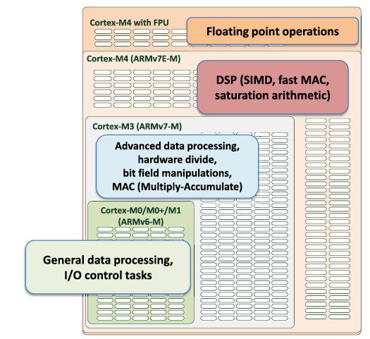
Cortex-M3/M4指令集
8.7.2 指令表

Slide 81
Cortex-M3/M4指令集
16-Bit 数据处理指令
指令 | 功能
ADC | 带进位加
ADD | 加
AND | 逻辑与
BIC | 位清零 (一个值与另一个值的逻辑反转进行逻辑与)
CMN | 负比较(将一个数据和另一个数据的二进制补码进行比较同时更新标志 )
CMP | 比较 (比较两个数据并且更新标志)
CPY | 拷贝 (从架构v6开始可用; 把一个高或低寄存器中的值移植到另一个高或低寄存器)
LSL | 逻辑左移
LSR | 逻辑右移
MOV | 移动 (可用于寄存器至寄存器的传输或加载即时数据)
MUL | 乘
Notes:
8.6.2 Instruction List
16-Bit Data Processing Instructions
Instruction Function
ADC Add with carry
ADD Add
AND Logical AND
BIC Bit clear (Logical AND one value with the logic inversion of another value)
CMN Compare negative (compare one data with two’s complement of another data and update flags)
CMP Compare (compare two data and update flags)
CPY Copy (available from architecture v6; move a value from one high or low register to
another high or low register)
LSL Logical shift left
LSR Logical shift right
MOV Move (can be used for register-to-register transfers or loading immediate data)
MUL Multiply

Slide 82
Cortex-M3/M4指令集
(Continued)
MVN | Move NOT (获得逻辑反转值)
NEG | 取反 (获得二进制补码)
ORR | 逻辑或
ROR | 向右旋转
SBC | 减去进位
SUB | 减
TST | 测试(被用作逻辑 与; Z 标志会更新但是与的结果不会被储存 )
REV | 反转在一个32-位寄存器中的字节顺序 (从架构v6开始可用)
SXTB | 带符号延长字节 (从架构v6开始可用)
SXTH | 带符号延长半字 (从架构v6开始可用)
UXTB | 不带符号延长字节(a从架构v6开始可用)
UXTH | 不带符号延长半字 (从架构v6开始可用)
Notes:
MVN Move NOT (obtain logical inverted value)
NEG Negate (obtain two’s complement value)
ORR Logical OR
ROR Rotate right
SBC Subtract with carry
SUB Subtract
TST Test (use as logical AND; Z flag is updated but AND result is not stored)
REV Reverse the byte order in a 32-bit register (available from architecture v6)
SXTB Signed extend byte (available from architecture v6)
SXTH Signed extend half word (available from architecture v6)
UXTB Unsigned extend byte (available from architecture v6)
UXTH Unsigned extend half word (available from architecture v6)

Slide 83
Cortex-M3/M4指令集
16-Bit 分支指令
指令 | 功能
B | 分支
B<cond> | 条件分支
BL | 带链接的分支; 调用一个子程序，并在LR中存储返回地址
BLX | 带链接的分支和改变状态 (只有BLX <reg>)
CBZ | 进行比较如果为0就跳转(架构 v7)
CBNZ | 进行比较如果非0就跳转(架构 v7)
IT | IF-THEN (架构 v7)
Notes:
16-Bit Branch Instructions
Instruction Function
B Branch
B<cond> Conditional branch
BL Branch with link; call a subroutine and store the return address in LR
BLX Branch with link and change state (BLX <reg> only)
CBZ Compare and branch if zero (architecture v7)
CBNZ Compare and branch if nonzero (architecture v7)
IT IF-THEN (architecture v7)

Slide 84
Cortex-M3/M4指令集
16-Bit 加载和存储指令
指令 | 功能
LDR | 从存储器中加载字到寄存器
LDRH | 从存储器中加载半字到寄存器
LDRB | 从存储器中加载字节到寄存器
STR | 从寄存器中存储字到存储器
STRH | 从寄存器中存储半字到存储器
STRB | 从寄存器中存储字节到存储器
LDMIA | 加载多个字，并且在加载后自增基址寄存器
STMIA | 加载多个字，并且在加载后自增基址寄存器
PUSH | Push 多个寄存器
POP | Pop 多个寄存器
Notes:
16-Bit Load and Store Instructions
Instruction Function
LDR Load word from memory to register
LDRH Load half word from memory to register
LDRB Load byte from memory to register
STR Store word from register to memory
STRH Store half word from register to memory
STRB Store byte from register to memory
LDMIA Load multiple increment after
STMIA Store multiple increment after
PUSH Push multiple registers
POP Pop multiple registers

Slide 85
Cortex-M3/M4指令集
其它 16-Bit 指令
指令 | 功能
SVC | 系统服务调用
BKPT | 断点; 如果调试被使能, 会进入调试模式 (停机), 或者如果启用了调试监控异常, 将调用调试异常; 否则会调用一个错误异常
NOP | 无操作
CPSIE | 使能 PRIMASK (CPSIE i)/FAULTMASK (CPSIE f ) 寄存器 (设置寄存器为0)
CPSID | 除能 PRIMASK (CPSID i)/ FAULTMASK (CPSID f ) 寄存器 (设置寄存器为1)
Notes:
Other 16-Bit Instructions
Instruction Function
SVC System service call
BKPT Breakpoint; if debug is enabled, will enter debug mode (halted), or if debug monitor exception is enabled, will invoke the debug exception; otherwise it will invoke
a fault exception
NOP No operation
CPSIE Enable PRIMASK (CPSIE i)/FAULTMASK (CPSIE f ) register (set the register to 0)
CPSID Disable PRIMASK (CPSID i)/ FAULTMASK (CPSID f ) register (set the register to 1)

Slide 86
Cortex-M3/M4指令集
32-Bit 数据处理指令
指令 | 功能
ADC | 带进位加法
ADD | 加
ADDW | 宽加 (#immed_12)
AND | 按位与
ASR | 算术右移
BIC | 位清（把一个数按位取反后，与另一个数逻辑与）
BFC | 位域清零
CMP | 比较 (比较两个数据并更新标志)
CLZ | 计数前导0
EOR | 异或
LSL | 逻辑左移
LSR | 逻辑右移
MLA | 乘法累加
Notes:
32-Bit Data Processing Instructions
Instruction Function
ADC Add with carry
ADD Add
ADDW Add wide (#immed_12)
AND Logical AND
ASR Arithmetic shift right
BIC Bit clear (logical AND one value with the logic inversion of another value)
BFC Bit field clear
CMP Compare (compare two data and update flags)
CLZ Count lead zero
EOR Exclusive OR
LSL Logical shift left
LSR Logical shift right
MLA Multiply accumulate

Slide 87
Cortex-M3/M4指令集
(Continued)
MSL | 乘和减
MOV | 传送
MVN | 传送取反的值
MUL | 乘
ORR | 按位或
ORN | 按位或非
RBIT | 保留位
REV | 字节保留字
ROR | 循环右移
RSB | 反向减法
RRX | 带扩展的循环右移
SBFX | 符号位域提取
SDIV | 符号除法
Notes:
MSL Multiply and subtract
MOV Move
MVN Move negative
MUL Multiply
ORR Logical OR
ORN Logical OR NOT
RBIT Reverse bit
REV Byte reserve word
ROR Rotate right register
RSB Reverse subtract
RRX Rotate right extended
SBFX Signed bit field extract
SDIV Signed divide

Slide 88
(Continued)
SMLAL | 带符号长乘加
SMULL | 带符号长乘
SSAT | 带符号饱和
SBC | 带借位减法
SUB | 减
SUBW | 宽减法(#immed_12)
SXTB | 符号扩展字节
TEQ | 测试等价(被用作逻辑异或; 标志会跟新但结果不会存储)
TST | 测试 (被用作逻辑与; Z 标志会更新但与的结果不会被存储)
UBFX | 无符号位域提取
USAT | 无符号饱和
UXTB | 无符号扩展字节
UXTH | 无符号扩展半字
Notes:
SMLAL Signed multiply accumulate long
SMULL Signed multiply long
SSAT Signed saturate
SBC Subtract with carry
SUB Subtract
SUBW Subtract wide (#immed_12)
SXTB Sign extend byte
TEQ Test equivalent (use as logical exclusive OR; flags are updated but result is not stored)
TST Test (use as logical AND; Z flag is updated but AND result is not stored)
UBFX Unsigned bit field extract
USAT Unsigned saturate
UXTB Unsigned extend byte
UXTH Unsigned extend half word

Slide 89
Cortex-M3/M4指令集
32-Bit 加载和存储指令
指令 | 功能
LDR | 从存储器向寄存器加载字
LDRB | 从存储器向寄存器加载字节
LDRH | 从存储器向寄存器加载半字
LDRSB | 从存储器中取字节，对它进行符号扩展，把它存入寄存器
LDRSH | 从存储器中取半字，对它进行符号扩展，把它存入寄存器
LDM | LDM 从存储器向寄存器加载多个数据
LDRD | LDRD 从存储器向寄存器加载双子数据
STR | STR 向存储器存储字
STM | 从寄存器向存储器存储多个字
STRD | 从寄存器向存储器存储双字数据
PUSH | Push 多个寄存器
POP | Pop 多个寄存器
Notes:
32-Bit Load and Store Instructions
Instruction Function
LDR Load word data from memory to register
LDRB Load byte data from memory to register
LDRH Load half word data from memory to register
LDRSB Load byte data from memory, sign extend it, and put it to register
LDRSH Load half word data from memory, sign extend it, and put it to register
LDM LDM Load multiple data from memory to registers
LDRD LDRD Load double word data from memory to registers
STR STR Store word to memory
STM Store multiple words from registers to memory
STRD Store double word data from registers to memory
PUSH Push multiple registers
POP Pop multiple registers

Slide 90
Cortex-M3/M4指令集
32-Bit 分支指令
Instruction | Function
B | 无条件转移
BL | 带链接转移
TBB | 以字节为单位的查表转移。从一个字节数组中选一个8位前向跳转地址并转移
TBH | 以半字为单位的查表转移。从一个半字数组中选一个16位前向跳转的地址并转移
其他 32-Bit 指令
指令 | 功能
LDREX | 互斥加载字
STREX | 互斥存储字
Notes:
32-Bit Branch Instructions
Instruction Function
B Branch
BL Branch and link
TBB Table branch byte; forward branch using a table of single byte offset
TBH Table branch half word; forward branch using a table of half word offset
Other 32-Bit Instructions
Instruction Function
LDREX Exclusive load word
STREX Exclusive store word

Slide 91
Cortex-M3/M4指令集
(Continued)
CLREX | 清除本地处理器的互斥访问记录
MRS | 传送特殊功能寄存器的值到通用寄存器
MSR | 从通用寄存器传送到特殊功能寄存器
NOP | 无操作
SEV | 发送事件
WFE | 事件睡眠和唤醒
WFI | 中断睡眠和唤醒
ISB | 指令同步隔离
DSB | 数据同步隔离
DMB | 数据存储器隔离
Notes:
CLREX Clear the local exclusive access record of local processor
MRS Move special register to general-purpose register
MSR Move to special register from general-purpose register
NOP No operation
SEV Send event
WFE Sleep and wake for event
WFI Sleep and wake for interrupt
ISB Instruction synchronization barrier
DSB Data synchronization barrier
DMB Data memory barrier

Slide 92




Cortex-M3/M4指令集
8.7.3 指令描述
8.7.3.1 汇编语言: 传送数据
1. 在寄存器和寄存器间传送数据
MOV Rd, Rn
2. 在存储器和寄存器间传送数据
LDR/STR Rd, [Rn]
LDM/STM Rd!, {RList}
PUSH/POP {RList}
3. 在特殊功能寄存器和寄存器间传送数据
MSR Sreg, Rn
MRS Rn, Sreg
4. 把一个立即数传送给寄存器
MOV/MOVW Rd, #8位/16位立即数
LDR Rd, =32位立即数或地址 ; 伪指令
Notes:
8.6.3 Instruction Descriptions
8.6.3.1 Assembler Language: Moving Data
Data transfers can be of one of the following types:
1. Moving data between register and register
2. Moving data between memory and register
3. Moving data between special register and register
4. Moving an immediate data value into a register

Slide 93
Cortex-M3/M4指令集
访问存储器的基本指令是Load和Store。
通常使用的内存访问指令
例子 | 描述
LDRB Rd, [Rn, #offset] | 从存储器位置 Rn + offset 读取一个字节到 Rd
LDRH Rd, [Rn, #offset] | 从存储器位置 Rn + offset 读取一个半字到 Rd
LDR Rd, [Rn, #offset] | 从存储器位置 Rn + offset 读取一个字到 Rd
LDRD Rd1,Rd2, [Rn, #offset] | 从存储器位置 Rn + offset 读取一个双字到 Rd
STRB Rd, [Rn, #offset] | 把Rd中的低字节存储到存储器位置 Rn + offset处
STRH Rd, [Rn, #offset] | 把Rd中的低半字存储到存储器位置 Rn + offset处
STR Rd, [Rn, #offset] | 把Rd中的字存储到存储器位置 Rn + offset处
STRD Rd1,Rd2, [Rn, #offset] | 把Rd1（低32位）和Rd2（高32位）的双字存储到存储器位置 Rn + offset处
Notes:
The basic instructions for accessing memory are Load and Store.
Commonly Used Memory Access Instructions
Example Description
LDRB Rd, [Rn, #offset] Read byte from memory location Rn + offset
LDRH Rd, [Rn, #offset] Read half-word from memory location Rn + offset
LDR Rd, [Rn, #offset] Read word from memory location Rn + offset
LDRD Rd1,Rd2, [Rn, #offset] Read double word from memory location Rn + offset
STRB Rd, [Rn, #offset] Store byte to memory location Rn + offset
STRH Rd, [Rn, #offset] Store half word to memory location Rn + offset
STR Rd, [Rn, #offset] Store word to memory location Rn + offset
STRD Rd1,Rd2, [Rn, #offset] Store double word to memory location Rn + offset

Slide 94
Cortex-M3/M4指令集
多个加载和存储操作:
LDM (加载多个); STM (存储多个).
多个内存访问指令
例子 | 描述
LDMIA Rd!, <reg list> | 从 Rd 指定的存储位置读取多个字，每读一个Rd自增2
STMIA Rd!, <reg list> | 存储多个字到 Rd 指定的存储位置，每存一个Rd自增2
LDMIA.W Rd(!),<reg list> | 从 Rd 指定的存储位置读取多个字，(!)每读一个Rd自增4
LDMDB.W Rd(!), <reg list> | 从 Rd 指定的存储位置读取多个字，(!)每读一个前Rd自减4
STMIA.W Rd(!), <reg list> | 从 Rd 指定的存储位置写多个字，(!)每存一个Rd自增4
STMDB.W Rd(!), <reg list> | 从 Rd 指定的存储位置写多个字，(!)每存一个Rd前自减4
Notes:
Multiple Load and Store operations:
LDM (Load Multiple); STM (Store Multiple).
Multiple Memory Access Instructions
Example Description
LDMIA Rd!, <reg list> Read multiple words from memory location specified by Rd.
STMIA Rd!, <reg list> Store multiple words to memory location specified by Rd.
LDMIA.W Rd(!),<reg list> Read multiple words from memory location specified by Rd.
LDMDB.W Rd(!), <reg list> Read multiple words from memory location specified by Rd.
STMIA.W Rd(!), <reg list> Write multiple words to memory location specified by Rd.
STMDB.W Rd(!), <reg list> Write multiple words to memory location specified by Rd.

Slide 95
感叹号 (!) 用来指定在指令完成后寄存器 Rd 是否应该被更新
如果 R8 等于0x8000:
STMIA.W R8!, {R0-R3} ; R8 changed to 0x8010 after store
; (increment by 4 words)
STMIA.W R8 , {R0-R3} ; R8 unchanged after store
ARM 处理器支持使用预索引和后索引的存储器访问。
LDR.W R0, [R1, #offset]! ; Read memory[R1+offset],
; R1 update to R1+offset
! 的使用表明更新基本寄存器 R1.
Notes:
The exclamation mark (!) specifies whether the register Rd should be updated after the instruction is completed.
If R8 equals 0x8000:
STMIA.W R8!, {R0-R3} ; R8 changed to 0x8010 after store
; (increment by 4 words)
STMIA.W R8 , {R0-R3} ; R8 unchanged after store
ARM processors support memory accesses with pre-indexing and post-indexing.
LDR.W R0, [R1, #offset]! ; Read memory[R1+offset], with R1
; update to R1+offset
The use of the ! indicates the update of base register R1.

Slide 96
预索引存储器访问例子
例子 | 描述
LDR.W Rd, [Rn, #offset]! LDRB.W Rd, [Rn, #offset]! LDRH.W Rd, [Rn, #offset]! LDRD.W Rd1,Rd2,[Rn, #offset]! | 针对不同长度的预索引加载指令 (字, 字节, 半字, 和双字)
LDRSB.W Rd, [Rn, #offset]! LDRSH.W Rd, [Rn, #offset]! | 针对符号扩展不同长度的预索引加载指令(字节, 半字)
STR.W Rd, [Rn, #offset]! STRB.W Rd, [Rn, #offset]! STRH.W Rd, [Rn, #offset]! STRD.W Rd1, Rd2,[Rn, #offset]! | 对不同长度的预索引存储指令(字, 字节, 半字, 和双字)
Notes:
Examples of Pre-Indexing Memory Access Instructions
Example Description
LDR.W Rd, [Rn, #offset]!
LDRB.W Rd, [Rn, #offset]!
LDRH.W Rd, [Rn, #offset]!
LDRD.W Rd1,Rd2,[Rn, #offset]! Pre-indexing load instructions for various sizes (word, byte, half word, and double word)
LDRSB.W Rd, [Rn, #offset]!
LDRSH.W Rd, [Rn, #offset]! Pre-indexing load instructions for various sizes with sign extend (byte, half word)
STR.W Rd, [Rn, #offset]!
STRB.W Rd, [Rn, #offset]!
STRH.W Rd, [Rn, #offset]!
STRD.W Rd1, Rd2,[Rn, #offset]! Pre-indexing store instructions for various sizes (word, byte, half word, and double word)

Slide 97
后索引存储器访问:
LDR.W R0, [R1], #offset ; Read memory[R1], with
; R1 updated to R1+offset（隐含!）
Table 4.17 后索引存储器访问指令例子
例子 | 描述
LDR.W Rd, [Rn], #offset LDRB.W Rd, [Rn], #offset LDRH.W Rd, [Rn], #offset LDRD.W Rd1,Rd2,[Rn], #offset | 对不同长度的后索引加载指令(字, 字节, 半字, 和双字)
LDRSB.W Rd, [Rn], #offset LDRSH.W Rd, [Rn], #offset | 有符号扩展的不同长度的后索引加载指令(字节, 半字)
STR.W Rd, [Rn], #offset STRB.W Rd, [Rn], #offset STRH.W Rd, [Rn], #offset STRD.W Rd1, Rd2,[Rn], #offset | 对不同长度的后索引存储指令(字, 字节, 半字, 和双字)
Notes:
Post-indexing memory access:
LDR.W R0, [R1], #offset ; Read memory[R1], with R1
; updated to R1+offset
Table 4.17 Examples of Post-Indexing Memory Access Instructions
Example Description
LDR.W Rd, [Rn, #offset]
LDRB.W Rd, [Rn, #offset]
LDRH.W Rd, [Rn, #offset]
LDRD.W Rd1,Rd2,[Rn, #offset] Post-indexing load instructions for various sizes (word, byte, half word, and double word)
LDRSB.W Rd, [Rn, #offset]
LDRSH.W Rd, [Rn, #offset] Post-indexing load instructions for various sizes with sign extend (byte, half word)
STR.W Rd, [Rn, #offset]
STRB.W Rd, [Rn, #offset]
STRH.W Rd, [Rn, #offset]
STRD.W Rd1, Rd2,[Rn, #offset] Post-indexing store instructions for various sizes (word, byte, half word, and double word)

Slide 98
通常PUSH 指令和POP指令会有相同寄存器列表, 但是这并不总是必须的。
PUSH {R0-R3, LR} ; Save register contents at beginning of subroutine
.... ; Processing
POP {R0-R3, PC} ; restore registers and return
传送立即数到寄存器:
MOV R0, #0x12 ; Set R0 to 0x12
对于大的取值(超过 8 比特), 你可能需要使用一条 Thumb-2 传送指令。
MOVW.W R0, #0x789A ; Set R0 to 0x789A
Notes:
Usually a PUSH instruction will have a corresponding POP with the same register list, but this is not always necessary.
PUSH {R0-R3, LR} ; Save register contents at beginning of subroutine
.... ; Processing
POP {R0-R3, PC} ; restore registers and return
Moving immediate data into a register:
MOV R0, #0x12 ; Set R0 to 0x12
For a larger value (over 8 bits), you might need to use a Thumb-2 move instruction.
MOVW.W R0,#0x789A ; Set R0 to 0x789A

Slide 99
你也可以使用LDR传送32位立即数或加载地址 (LDR是ARM汇编中提供的一条伪指令):
LDR R0, =0x3456789A
这并不是一条真正的汇编命令, 但是ARM的汇编器会把它转换成一条PC相关的加载指令来产生需要的数据。
对于 LDR, 如果地址是一个程序地址值, 它会自动把LSB为设为1。
LDR R0, =address1 ; R0 set to 0x4001
...
address1
0x4000: MOV R0, R1 ; address1 contains program code
...
Notes:
You can also use LDR (a pseudo instruction provided in ARM assembler):
LDR R0, =0x3456789A
This is not a real assembler command, but the ARM assembler will convert it into a PC relative load instruction to produce the required data.
For LDR, if the address is a program address value, it will automatically set the LSB to 1.
LDR R0, =address1 ; R0 set to 0x4001
...
address1
0x4000: MOV R0, R1 ; address1 contains program code
...

Slide 100
如果 address1 是一个数据的地址， LSB将不会改变。
LDR R0, =address1 ; R0 set to 0x4000
...
address1
0x4000: DCD 0x0 ; address1 contains data
...
用伪指令ADR，可以自动载入一段代码的地址值到，而不会设置LSB。
ADR R0, address1 ; R0 set to 0x4000
...
address1
0x4000: MOV R0, R1 ; address1 contains program code
...
Notes:
If address1 is a data address, LSB will not be changed.
LDR R0, =address1 ; R0 set to 0x4000
...
address1
0x4000: DCD 0x0 ; address1 contains data
...
For ADR, you can load the address value of a program code into a register without setting the LSB automatically.
ADR R0, address1
...
address1
0x4000: MOV R0, R1 ; address1 contains program code
...

Slide 101
8.7.3.2 汇编语言: 数据处理
很多数据操作指令有多种指令格式。
例: ADD
ADD R0, R1 ; R0 = R0 + R1
ADD R0, #0x12 ; R0 = R0 + 0x12
ADD.W R0, R1, R2 ; R0 = R1 + R2
当代码中使用16位指令时，ADD指令改变PSR的相应标志位，当使用32位指令时需要加S后缀才能更新标志位。
ADD.W R0, R1, R2 ; Flag unchanged
ADDS.W R0, R1, R2 ; Flag change
Notes:
8.6.3.2 Assembler Language: Processing Data
Many data operation instructions can have multiple instruction formats.
Example: ADD
ADD R0, R1 ; R0 = R0 + R1
ADD R0, #0x12 ; R0 = R0 + 0x12
ADD.W R0, R1, R2 ; R0 = R1 + R2
When 16-bit Thumb code is used, an ADD instruction changes the flags in the PSR.
ADD.W R0, R1, R2 ; Flag unchanged
ADDS.W R0, R1, R2 ; Flag change

Slide 102
算术指令的例子
指令 | 操作
ADD Rd, Rn, Rm ; Rd = Rn + Rm ADD Rd, Rm ; Rd = Rd + Rm ADD Rd, #immed ; Rd = Rd + #immed | 加法
ADC Rd, Rn, Rm ; Rd = Rn + Rm + carry ADC Rd, Rm ; Rd = Rd + Rm + carry ADC Rd, #immed ; Rd = Rd + #immed + carry | 带进位的加法
ADDW Rd, Rn,#immed ; Rd = Rn + #immed | 寄存器与12位立即数相加
SUB Rd, Rn, Rm ; Rd = Rn – Rm SUB Rd, #immed ; Rd = Rd – #immed SUB Rd, Rn,#immed ; Rd = Rn –#immed | 减法
SBC Rd, Rm ; Rd = Rd – Rm – carry SBC.W Rd, Rn, #immed ; Rd = Rn – #immed – carry SBC.W Rd, Rn, Rm ; Rd = Rn – Rm – carry | 带进位的减法
RSB.W Rd, Rn, #immed ; Rd = #immed –Rn RSB.W Rd, Rn, Rm ; Rd = Rm – Rn | 反向减法
Notes:
Examples of Arithmetic Instructions
Instruction Operation
ADD Rd, Rn, Rm ; Rd = Rn + Rm
ADD Rd, Rm ; Rd = Rd + Rm
ADD Rd, #immed ; Rd = Rd + #immed ADD operation
ADC Rd, Rn, Rm ; Rd = Rn + Rm + carry
ADC Rd, Rm ; Rd = Rd + Rm + carry
ADC Rd, #immed ; Rd = Rd + #immed + carry ADD with carry
ADDW Rd, Rn,#immed ; Rd = Rn + #immed ADD register with 12-bit immediate value
SUB Rd, Rn, Rm ; Rd = Rn – Rm
SUB Rd, #immed ; Rd = Rd – #immed
SUB Rd, Rn,#immed ; Rd = Rn –#immed SUBTRACT
RSB.W Rd, Rn, #immed ; Rd = #immed –Rn
RSB.W Rd, Rn, Rm ; Rd = Rm - Rn
MUL Rd, Rm ; Rd = Rd * Rm Multiply
MUL.W Rd, Rn, Rm ; Rd = Rn * Rm Reverse subtract
UDIV Rd, Rn, Rm ; Rd = Rn /Rm
SDIV Rd, Rn, Rm ; Rd = Rn /Rm Unsigned and signed divide

Slide 103
算术指令的例子
指令 | 操作
MUL Rd, Rm ; Rd = Rd * Rm Multiply MUL.W Rd, Rn, Rm ; Rd = Rn * Rm | 乘法
UDIV Rd, Rn, Rm ; Rd = Rn /Rm SDIV Rd, Rn, Rm ; Rd = Rn /Rm | 无符号、有符号除法
64位 乘法 指令
指令 | 操作
SMULL RdLo, RdHi, Rn, Rm ;{RdHi,RdLo} = Rn * Rm SMLAL RdLo, RdHi, Rn, Rm ;{RdHi,RdLo} += Rn * Rm | 有符号64位乘法
UMULL RdLo, RdHi, Rn, Rm ;{RdHi,RdLo} = Rn * Rm UMLAL RdLo, RdHi, Rn, Rm ;{RdHi,RdLo} += Rn * Rm | 无符号64位乘法
Notes:
Examples of Arithmetic Instructions
Instruction Operation
ADD Rd, Rn, Rm ; Rd = Rn + Rm
ADD Rd, Rm ; Rd = Rd + Rm
ADD Rd, #immed ; Rd = Rd + #immed ADD operation
ADC Rd, Rn, Rm ; Rd = Rn + Rm + carry
ADC Rd, Rm ; Rd = Rd + Rm + carry
ADC Rd, #immed ; Rd = Rd + #immed + carry ADD with carry
ADDW Rd, Rn,#immed ; Rd = Rn + #immed ADD register with 12-bit immediate value
SUB Rd, Rn, Rm ; Rd = Rn – Rm
SUB Rd, #immed ; Rd = Rd – #immed
SUB Rd, Rn,#immed ; Rd = Rn –#immed SUBTRACT
RSB.W Rd, Rn, #immed ; Rd = #immed –Rn
RSB.W Rd, Rn, Rm ; Rd = Rm - Rn
MUL Rd, Rm ; Rd = Rd * Rm Multiply
MUL.W Rd, Rn, Rm ; Rd = Rn * Rm Reverse subtract
UDIV Rd, Rn, Rm ; Rd = Rn /Rm
SDIV Rd, Rn, Rm ; Rd = Rn /Rm Unsigned and signed divide

Slide 104
逻辑操作指令
Instruction | Operation
AND Rd, Rn ; Rd = Rd & Rn AND.W Rd, Rn,#immed ; Rd = Rn & #immed AND.W Rd, Rn, Rm ; Rd = Rn & Rd | 按位与
ORR Rd, Rn ; Rd = Rd | Rn ORR.W Rd, Rn,#immed ; Rd = Rn | #immed ORR.W Rd, Rn, Rm ; Rd = Rn | Rd | 按位或
BIC Rd, Rn ; Rd = Rd & (~Rn) BIC.W Rd, Rn,#immed ; Rd = Rn &(~#immed) BIC.W Rd, Rn, Rm ; Rd = Rn &(~Rd) | 按位与非
ORN.W Rd, Rn,#immed ; Rd = Rn |(~#immed) ORN.W Rd, Rn, Rm ; Rd = Rn |(~Rd) | 按位或非
EOR Rd, Rn ; Rd = Rd ^ Rn EOR.W Rd, Rn,#immed ; Rd = Rn ^ #immed EOR.W Rd, Rn, Rm ; Rd = Rn ^ Rd | 按位异或
Notes:
Logic Operation Instructions
Instruction Operation
AND Rd, Rn ; Rd = Rd & Rn
AND.W Rd, Rn,#immed ; Rd = Rn & #immed
AND.W Rd, Rn, Rm ; Rd = Rn & Rd Bitwise AND
ORR Rd, Rn ; Rd = Rd | Rn
ORR.W Rd, Rn,#immed ; Rd = Rn | #immed
ORR.W Rd, Rn, Rm ; Rd = Rn | Rd Bitwise OR
BIC Rd, Rn ; Rd = Rd & (~Rn)
BIC.W Rd, Rn,#immed ; Rd = Rn &(~#immed)
BIC.W Rd, Rn, Rm ; Rd = Rn &(~Rd) Bit clear
ORN.W Rd, Rn,#immed ; Rd = Rn |(~#immed)
ORN.W Rd, Rn, Rm ; Rd = Rn |(~Rd) Bitwise OR NOT
EOR Rd, Rn ; Rd = Rd ^ Rn
EOR.W Rd, Rn,#immed ; Rd = Rn | #immed
EOR.W Rd, Rn, Rm ; Rd = Rn | Rd Bitwise Exclusive OR

Slide 105
Shift and Rotate Instructions
Instruction | Operation
ASR Rd, Rn,#immed ; Rd = Rn >> immed ASR Rd, Rn ; Rd = Rd >> Rn ASR.W Rd, Rn, Rm ; Rd = Rn >> Rm | 算术右移
LSL Rd, Rn,#immed ; Rd = Rn << immed LSL Rd, Rn ; Rd = Rd << Rn LSL.W Rd, Rn, Rm ; Rd = Rn << Rm | 逻辑左移
LSR Rd, Rn,#immed ; Rd = Rn >> immed LSR Rd, Rn ; Rd = Rd >> Rn LSR.W Rd, Rn, Rm ; Rd = Rn >> Rm | 逻辑右移
ROR Rd, Rn ; Rd rot by Rn ROR.W Rd, Rn, Rm ; Rd = Rn rot by Rm | 循环右移
RRX.W Rd, Rn ; {C, Rd} = {Rn, C} | 循环扩展右移
Notes:
Shift and Rotate Instructions
Instruction Operation
ASR Rd, Rn,#immed ; Rd = Rn >> immed
ASR Rd, Rn ; Rd = Rd >> Rn
ASR.W Rd, Rn, Rm ; Rd = Rn >> Rm Arithmetic shift right
LSL Rd, Rn,#immed ; Rd = Rn << immed
LSL Rd, Rn ; Rd = Rd << Rn
LSL.W Rd, Rn, Rm ; Rd = Rn << Rm Logical shift left
LSR Rd, Rn,#immed ; Rd = Rn >> immed
LSR Rd, Rn ; Rd = Rd >> Rn
LSR.W Rd, Rn, Rm ; Rd = Rn >> Rm Logical shift right
ROR Rd, Rn ; Rd rot by Rn
ROR.W Rd, Rn, Rm ; Rd = Rn rot by Rm Rotate right
RRX.W Rd, Rn ; {C, Rd} = {Rn, C} Rotate right extended

Slide 106
当使用S后缀时，移位操作符也能够更新进位（carry）标志。
Shift and Rotate Instructions
Notes:
The rotate and shift operations can also update the carry flag if the S suffix is used.
Shift and Rotate Instructions

Slide 107
符号扩展指令
指令 | 操作
SXTB.W Rd, Rm ; Rd = signext(Rn[7:0]) | 数据长度从字节转换到字
SXTH.W Rd, Rm ; Rd = signext(Rn[15:0]) | 数据长度从半字转换到字
数据反向指令
指令 | 操作
REV.W Rd, Rn ; Rd = rev(Rn) | 在字中反转字节
REV16.W <Rd>, <Rn> ; Rd = rev16(Rn) | 在字的高、低16位中分别反转字节
REVSH.W <Rd>, <Rn> ; Rd = revsh(Rn) | 在半字中反转字节，并符号扩展到字
Notes:
Sign Extend Instructions
Instruction Operation
SXTB.W Rd, Rm ; Rd = signext(Rn[7:0]) Sign extend byte data into word
SXTH.W Rd, Rm ; Rd = signext(Rn[15:0]) Sign extend half word data into word
Data Reverse Ordering Instructions
Instruction Operation
REV.W Rd, Rn ; Rd = rev(Rn) Reverse bytes in word
REV16.W <Rd>, <Rn> ; Rd = rev16(Rn) Reverse bytes in each half word
REVSH.W <Rd>, <Rn> ; Rd = revsh(Rn) Reverse bytes in bottom half word and sign extend the result

Slide 108
Reverse Operations

Slide 109
Cortex-M3/M4指令集
位字段处理和 操作指令
指令 | 操作
BFC.W Rd, Rn, #<width> | 清除一个寄存器内部的位字段
BFI.W Rd, Rn, #<lsb>, #<width> | 将位字段插入到一个寄存器中
CLZ.W Rd, Rn | 计数器清零
RBIT.W Rd, Rn | 在一个寄存器内比特反转
SBFX.W Rd, Rn, #<lsb>, #<width> | 从源拷贝位字段并进行符号扩展
UBFX.W Rd, Rn, #<lsb>, #<width> | 从源拷贝位字段
Notes:
Bit Field Processing and Manipulation Instructions
Instruction Operation
BFC.W Rd, Rn, #<width> Clear bit field within a register
BFI.W Rd, Rn, #<lsb>, #<width> Insert bit field to a register
CLZ.W Rd, Rn Count leading zero
RBIT.W Rd, Rn Reverse bit order in register
SBFX.W Rd, Rn, #<lsb>, #<width> Copy bit field from source and sign extend it
UBFX.W Rd, Rn, #<lsb>, #<width> Copy bit field from source register

Slide 110
Cortex-M3/M4指令集
8.7.3.3 汇编语言: 调用和非条件分支
最基本的分支指令如下:
B label ; 跳转到label所指向的分支
BX reg ; 跳转到reg寄存器所指向的地址
在BX 指令中, 寄存器中LSB的值决定了处理器的下一个状态
调用一个函数:
BL label ; 跳转到label指向的地址并且在LR中保存返回地址
BLX reg ; 跳转到reg寄存器所指向的地址并且
; 在LR中保存返回地址.
Notes:
8.6.3.3 Assembler Language: Call and Unconditional Branch
The most basic branch instructions are:
B label ; Branch to a labeled address
BX reg ; Branch to an address specified by a register
In BX instructions, the LSB of the value contained in the register determines the next state of the processor.
To call a function:
BL label ; Branch to a labeled address and save return address in LR
BLX reg ; Branch to an address specified by a register and
; save return address in LR.

Slide 111
Cortex-M3/M4指令集
使用这些指令， 返回地址将被存储在连接寄存器中(LR) ，可以使用如下指令终止函数的调用：
BX LR
确保寄存器的LSB是1。
使用 MOV 指令和LDR 指令执行一个分支操作:
MOV R15, R0 ; Branch to an address inside R0
LDR R15, [R0] ; Branch to an address in memory location specified by R0
POP {R15} ; Do a stack pop operation, and change the program
; counter value to the result value
注意保证程序计数器的LSB的值是0x1.

Slide 112
Cortex-M3/M4指令集
8.7.3.4 汇编语言: 判断和条件分支
在APSR中， 有五个标志位；其中四个用作条件分支选择.
Flag bits in APSR That Can Be Used for Conditional Branches
标志 | PSR 位 | 描述
N | 31 | Negative flag (上次运算结果是否为负标志)
Z | 30 | Zero (上次运算结果是否为0标志)
C | 29 | Carry (进位或借位标志)
V | 28 | Overflow (运算结果越界标志)
Notes:
8.6.3.4 Assembler Language: Decisions and Conditional Branches
In the APSR, there are five flag bits; four of them are used for branch decisions.
Flag bits in APSR That Can Be Used for Conditional Branches
Flag PSR Bit Description
N 31 Negative flag (last operation result is a negative value)
Z 30 Zero (last operation result returns a zero value)
C 29 Carry (last operation returns a carry out or borrow)
V 28 Overflow (last operation results in an overflow)

Slide 113
Cortex-M3/M4指令集
通过4个标志的组合(N, Z, C, V)，一共定义了15个条件分支
Conditions for Branches or Other Conditional Operations
符号 | 条件 | 标志
EQ | Equal | Z set
NE | Not equal | Z clear
CS/HS | Carry set/unsigned higher or same | C set
CC/LO | Carry clear/unsigned lower | C clear
MI | Minus/negative | N set
PL | Plus/positive or zero | N clear
VS | Overflow | V set
VC | No overflow | V clear
HI | Unsigned higher | C set and Z clear
LS | Unsigned lower or same | C clear or Z set
Notes:
With combinations of the four flags (N, Z, C, and V), 15 branch conditions are defined.
Conditions for Branches or Other Conditional Operations
Symbol Condition Flag
EQ Equal Z set
NE Not equal Z clear
CS/HS Carry set/unsigned higher or same C set
CC/LO Carry clear/unsigned lower C clear
MI Minus/negative N set
PL Plus/positive or zero N clear
VS Overflow V set
VC No overflow V clear
HI Unsigned higher C set and Z clear
LS Unsigned lower or same C clear or Z set

Slide 114
Cortex-M3/M4指令集
(续)
LT | Signed less than | N set and V clear, or N clear and V set (N != V)
GT | Signed greater than | Z clear, and either N set and V set, or N clear and V clear (Z == 0, N == V)
LE | Signed less than or equal | Z set, or N set and V clear, or N clear and V set (Z == 1 or N != V)
AL | Always (unconditional) | —
例:
BEQ label ; 如果Z标志位为1，则跳转到地址’label’
Thumb-2 version
BEQ.W label ;如果Z标志位为1，则跳转到地址’label’
Notes:
Example:
BEQ label ; Branch to address ‘label’ if Z flag is set
Thumb-2 version
BEQ.W label ; Branch to address ‘label’ if Z flag is set

Slide 115
Cortex-M3/M4指令集
已定义的条件分支也可以在IF-THEN-ELSE 结构中使用.
CMP R0, R1 ; 比较R0和R1
ITTEE GT ; If R0 > R1 Then (如果真，则执行前两条指令
; 如果假则执行另两条指令)
MOVGT R2, R0 ; R2 = R0
MOVGT R3, R1 ; R3 = R1
MOVLE R2, R0 ; Else R2 = R1
MOVLE R3, R1 ; R3 = R0
Notes:
The defined branch conditions can also be used in IF-THEN-ELSE structures.
CMP R0, R1 ; Compare R0 and R1
ITTEE GT ; If R0 > R1 Then (first 2 statements execute if true,
; other 2 statements execute if false)
MOVGT R2, R0 ; R2 = R0
MOVGT R3, R1 ; R3 = R1
MOVLE R2, R0 ; Else R2 = R1
MOVLE R3, R1 ; R3 = R0

Slide 116
PSR 标志可以被一下影响:
1. 16-bit ALU 指令
2. 32-bit (Thumb-2) ALU 指令with the S suffix (e.g., ADDS.W)
3. 比较(e.g., CMP) 和测试(e.g., TST, TEQ)
4. 直接写 APSR/PSR
ALU 指令可以改变或不改变标志位。
ADDS.W R0, R1, R2 ; 更新标志位
ADD.W R0, R1, R2 ;不更新标志位
ADDS R0, R1 ;更新标志位
ADD R0, #0x1 ;不更新标志位
Notes:
PSR flags can be affected by the following:
1. 16-bit ALU instructions
2. 32-bit (Thumb-2) ALU instructions with the S suffix (e.g., ADDS.W)
3. Compare (e.g., CMP) and Test (e.g., TST, TEQ)
4. Write to APSR/PSR directly
The ALU operation can either change flags or not change flags.
ADDS.W R0, R1, R2 ; This 32-bit Thumb-2 instruction update flag
ADD.W R0, R1, R2 ; This 32-bit Thumb-2 instruction do not update flag
ADDS R0, R1 ; This 16-bit Thumb instruction update flag
ADD R0, #0x1 ; This 16-bit Thumb instruction update flag

Slide 117
CMP (Compare) 指令将两个数值相减，并更新标志位
CMP R0, R1 ; 计算R0 – R1 并更新标志位
CMP R0, #0x12 ; 计算R0 – 0x12 并更新标志位
CMN 用第一个操作数减去第二个操作数取反，并更新标志位
CMN R0, R1 ; 计算R0 – (-R1) 并更新标志位
CMN R0, #0x12 ; 计算 R0 – (-0x12) 并更新标志位
TST (Test) 指令将两个操作数进行与操作，并更新标志位
TST R0, R1 ; 计算 R0 与R1 并更新标志位
TST R0, #0x12 ; 计算 R0 与0x12 并更新标志位
Notes:
The CMP (Compare) instruction subtracts two values and updates the flags.
CMP R0, R1 ; Calculate R0 – R1 and update flag
CMP R0, #0x12 ; Calculate R0 – 0x12 and update flag
The CMN compares one value to the negative (two’s complement) of a second value.
CMN R0, R1 ; Calculate R0 – (-R1) and update flag
CMN R0, #0x12 ; Calculate R0 – (-0x12) and update flag
The TST (Test) instruction ANDs two values and updates the flags.
TST R0, R1 ; Calculate R0 and R1 and update flag
TST R0, #0x12 ; Calculate R0 and 0x12 and update flag

Slide 118
8.7.3.5 汇编语言: 指令隔离和存储器隔离指令
如果不使用存储器隔离，可能发生竞争条件。
例
如果内存映射可以通过硬件寄存器选择，你需要使用DSB 指令。否则， 下一条指令可能会使用旧的内存映射。
如果内存访问和内存切换同时发生，则可能导致无效地址 。
Cortex-M3/M4中共有3个隔离指令.
Notes:
8.6.3.5 Assembler Language: Instruction Barrier and Memory Barrier Instructions
If memory barrier instructions are not used, race conditions could occur.
Example
If the memory map can be switched by a hardware register, you should use the DSB instruction. Otherwise, the next instruction accesses could be using the old memory map.
This might result in an invalid access if the memory switching and memory access happen at the same time.
There are three barrier instructions in the Cortex-M3/M4.

Slide 119
DMB:
DMB指令可以用来确保“读”到更新后的数值
DSB and ISB:
先使用DSB再使用ISB可以确保程序代码重新获取
Barrier Instructions
指令 | 描述
DMB | Data Memory Barrier; 确保所有的内存访问在内存更新前完成
DSB | Data Synchronization Barrier; 确保所有内存访问在下一条指令执行之前完成
ISB | Instruction Synchronization Barrier; 清空流水线并确保所有之前的指令在执行新的指令之前完成
Notes:
DMB:
The DMB instruction can be used to ensure the read gets the updated value.
DSB and ISB:
Using DSB and then ISB can ensure that the modified program code is fetched again.
Data Memory Barrier; ensures that all memory accesses are completed before new memory access is committed
Data Synchronization Barrier; ensures that all memory accesses are completed before next instruction is executed
Instruction Synchronization Barrier; flushes the pipeline and ensures that all previous instructions are completed before executing new instructions

Slide 120
8.7.3.6 汇编语言: 饱和操作符
Cortex-M3/M4 支持两条指令： SSAT and USAT，分别提供有符号和无符号饱和操作
在信号放大的情况下， 输入信号放大后得到的输出信号有可能会超过允许的输出信号的上界。
如果只是简单的通过没有被使用的MSB来校正结果的话，一个越界的结果可能导致信号的波形的畸变。
Notes:
Saturation Operations
The Cortex-M3/M4 supports two instructions that provide signed and unsigned saturation operations: SSAT and USAT.
In signal amplification, When an input signal is amplified, there is a chance that the output will be larger than the allowed output range.
If the value is adjusted simply by removing the unused MSB, an overflowed result will cause the signal waveform to be completely deformed.

Slide 121
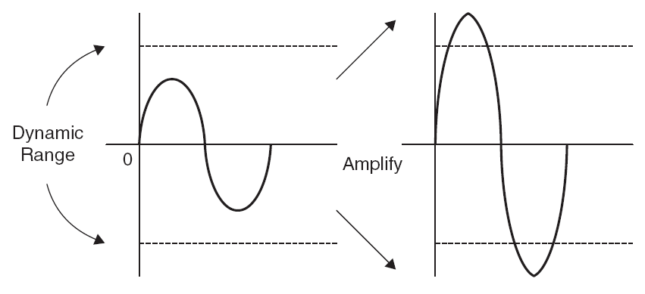
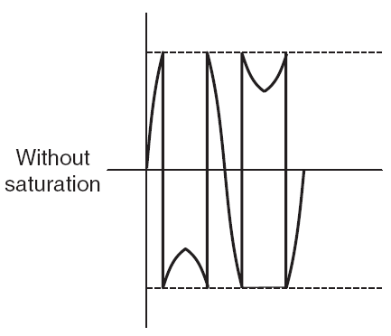
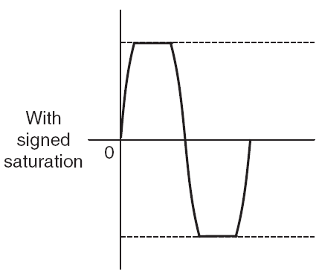
有符号饱和运算符

Slide 122
饱和操作并不能阻止信号的失真，但从信号波形来看至少使失真的程度大大降低了
饱和指令
指令 | 描述
SSAT.W <Rd>, #<immed>, <Rn>, {,<shift>} | 有符号数的饱和操作
USAT.W <Rd>, #<immed>, <Rn>, {,<shift>} | 有符号数转无符号数的饱和操作
Notes:
The saturation operation does not prevent the distortion of the signal, but at least the amount of distortion is greatly reduced in the signal waveform.
Saturation for signed value
Saturation for a signed value into an unsigned value

Slide 123
当饱和操作执行时Q 标志位将被置位， 可以通过向 APSR写入来清除该标志位
有符号饱和操作的例子
输入(R0) | 输出(R1) | Q Bit
0x00020000 | 0x00007FFF | Set
0x00008000 | 0x00007FFF | Set
0x00007FFF | 0x00007FFF | Unchanged
0x00000000 | 0x00000000 | Unchanged
0xFFFF8000 | 0xFFFF8000 | Unchanged
0xFFFF8001 | 0xFFFF8000 | Set
0xFFFE0000 | 0xFFFF8000 | Set
Notes:
The Q flag is set if saturation takes place in the operation, and it can be cleared by writing to the APSR.

Slide 124
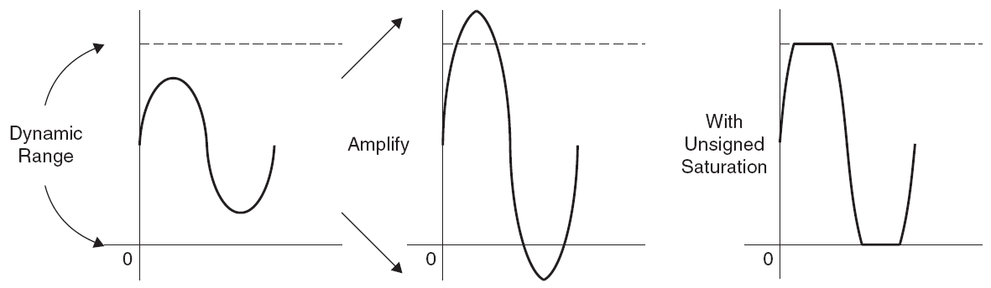
相似的， 当一个32比特有符号数被转换成一个16比特无符号数时，可以使用如下指令：
USAT.W R1, #16, R0
无符号饱和操作
Notes:
Similarly, if a 32-bit signed value is to saturate into a 16-bit unsigned value, the following instruction can be used:
USAT.W R1, #16, R0

Slide 125
无符号饱和操作结果例子
Input (R0) | Output (R1) | Q Bit
0x00020000 | 0x0000FFFF | Set
0x00008000 | 0x00008000 | Set
0x00007FFF | 0x00007FFF | Unchanged
0x00000000 | 0x00000000 | Unchanged
0xFFFF8000 | 0x00000000 | Unchanged
0xFFFF8001 | 0x00000000 | Set
0xFFFFFFFF | 0x00000000 | Set
Notes:
Examples of Unsigned Saturation Results

Slide 126
Cortex-M3/M4指令集
8.7.4 Cortex-M3/M4中一些有用的指令
8.7.4.1 MRS 和MSR
访问一些特殊寄存器
MRS <Rn>, <SReg> ; 从特殊寄存器读出
MSR <SReg>, <Rn> ; 向特殊寄存器写入
MRS和MER可以访问的特殊寄存器名
符号 | 描述
IPSR | 中断状态寄存器
EPSR | 执行状态寄存器
APSR² | 以前操作标志
IEPSR | IPSR和EPSR组合
IAPSR | IPSR和APSR组合
Notes:
Special Register Names for MRS and MSR Instructions
Execution status register (read as zero)
Flags from previous operation
A composite of IPSR and EPSR
A composite of IPSR and APSR

Slide 127
Cortex-M3/M4指令集
(续)
EAPSR | EPSR和APSR组合
PSR | EPSR、IPSR和APSR组合
MSP | 主堆栈指针
PSP | 进程堆栈指针
PRIMASK | 正常的异常屏蔽寄存器
BASEPRI | 正常的异常优先级屏蔽寄存器
BASEPRI_MAX | 带条件写的正常的异常优先级屏蔽寄存器 (新的优先级必须高于旧的优先级)
FAULTMASK | 错误异常屏蔽寄存器(同时屏蔽正常的中断)
CONTROL | 控制寄存器
Example:
LDR R0, =0x20008000 ; 为程序堆栈指针赋新值(PSP)
MSR PSP, R0
Notes:
A composite of EPSR and APSR
A composite of APSR, EPSR and IPSR
Main stack pointer
Process stack pointer
Normal exception mask register
Normal exception priority mask register
Same as normal exception priority mask register, with conditional write (new priority level must be higher than the old level)
Fault exception mask register (also disables normal interrupts)
Control register

Slide 128
Cortex-M3/M4指令集
8.7.4.2 IF-THEN
IF-THEN (IT) 指令最多允许条件执行4条指令(称作一个IT 块)
它们格式如下：
IT<x> <cond>
IT<x><y> <cond>
IT<x><y><z> <cond>
其中 <x >, <y >, <z > 的取值可以是T (THEN) 或E (ELSE).
Notes:
IF-THEN (IT) instructions allow up to four succeeding instructions (called an IT block) to be conditionally executed.
They are in the following formats:
IT<x> <cond>
IT<x><y> <cond>
IT<x><y><z> <cond
Each of <x >, <y >, and <z > can be either T (THEN) or E (ELSE).

Slide 129
Cortex-M3/M4指令集
一个 C 程序:
if (R0 == R1) {
R3 = R4 + R5
R3 = R3 / 2
} else {
R3 = R6 + R7
R3 = R3 / 2
}
可以写成如下格式:
CMP R0, R1 ; 比较R0 和 R1
ITTEE EQ ; 如果R0 等于R1, Then-Then-Else-Else
ADDEQ R3, R4, R5 ;如果相等则相加
ASREQ R3, R3, #1 ; 如果相等则算术右移
ADDNE R3, R6, R7 ; 不过不相等则相加
ASRNE R3, R3, #1 ;如果不相等则算术右移
Notes:
Can be written as:
CMP R0, R1 ; Compare R0 and R1
ITTEE EQ ; If R0 equal R1, Then-Then-Else-Else
ADDEQ R3, R4, R5 ; Add if equal
ASREQ R3, R3, #1 ; Arithmetic shift right if equal
ADDNE R3, R6, R7 ; Add if not equal
ASRNE R3, R3, #1 ; Arithmetic shift right if not equal

Slide 130
8.7.4.3 CBZ 和CBNZ
对于循环来说，比较并根据零或非零的结果跳转是十分有用的
CBZ <Rn>, <label>
or:
CBNZ <Rn>, <label>
这里label 是前面一个分支的地址。
while (R0 != 0) {
function1();
}
可以写成如下格式:
...
loop
CBZ R0, loopexit
BL function1
B loop
loopexit
...
Notes:
The compare and then branch if zero/nonzero instructions are useful for looping.
CBZ <Rn>, <label>
or:
CBNZ <Rn>, <label>
Where label is a forward branch address.
while (R0 != 0) {
function1();
}

Slide 131
8.7.4.4 SDIV 和UDIV
有符号和无符号32位除法指令:
SDIV.W <Rd>, <Rn>, <Rm>
UDIV.W <Rd>, <Rn>, <Rm>
结果是Rd = Rn/Rm. 余数被丢弃
例:
LDR R0, =300 ; Decimal 300
MOV R1, #5
UDIV.W R2, R0, R1
结果是R2 = 60（0x3C）
Notes:
8.6.4.4 SDIV 和UDIV
For signed and unsigned divide instructions:
SDIV.W <Rd>, <Rn>, <Rm>
UDIV.W <Rd>, <Rn>, <Rm>
The result is Rd Rn/Rm.
Example:
LDR R0, =300 ; Decimal 300
MOV R1, #5
UDIV.W R2, R0, R1
This will give you an R2 result of 60 (0x3C).

Slide 132
8.7.4.5 REV, REVH, 和REVSH
REV以字节为单位将一个“字”（word）反转，而REVH以字节为单位将低半字反转。
R0 等于0x12345678，执行下列指令:
REV R1, R0
REVH R2, R0
R1 将变成0x78563412, 而R2 会变成 0x12347856.
REVSH 在 REVH的基础上，按半字进行符号扩展
比如R0 = 0x13246789, 执行:
REVSH R1, R0
R1 将变成 0xFFFF8967.

Slide 133
8.7.4.6 RBIT
RBIT 指令以比特为单位将一个字反转.
如0xB4E10C23 (二进制写法是：1011_0100_1110_0001_0000_1100_0010_0011), 执行:
RBIT.W R0, R1
R0 会变成0xC430872D (二进制写法是：1100_0100_0011_0000_1000_0111_0010_1101).
Notes:
RBIT instruction reverses the bit order in a data word.
If R0 is 0xB4E10C23 (binary value 1011_0100_1110_0001_0000_1100_0010_0011), executing:
RBIT.W R0, R1
R0 will become 0xC430872D (binary value 1100_0100_0011_0000_1000_0111_0010_1101).

Slide 134
8.7.4.7 SXTB, SXTH, UXTB, 和UXTH
SXTB, SXTH, UXTB, 和UXTH 用来将一个字节或一个半字扩展成一个字
SXTB <Rd>, <Rn>
SXTH <Rd>, <Rn>
UXTB <Rd>, <Rn>
UXTH <Rd>, <Rn>
SXTB/SXTH带符号位, UXTB/UXTH高位添0:
如果R0 等于0x55AA8765:
SXTB R1, R0 ; R1 = 0x00000065
SXTH R1, R0 ; R1 = 0xFFFF8765
UXTB R1, R0 ; R1 = 0x00000065
UXTH R1, R0 ; R1 = 0x00008765
Notes:
The four instructions SXTB, SXTH, UXTB, and UXTH are used to extend a byte or half word data into a word.
For SXTB/SXTH, UXTB/UXTH:
If R0 is 0x55AA8765:

Slide 135
8.7.4.8 BFC 和BFI, UBFX 和SBFX
BFC (Bit Field Clear)用来清除一个寄存器中任意位置的任意连续个比特
例:
LDR R0, =0x1234FFFF
BFC.W R0, #4, #8 ;从bit4开始清8位
结果是R0 = 0x1234F00F.
BFI (Bit Field Insert)用来从一个寄存器中拷贝任意位置的任意连续个比特到另一个寄存器。
例:
LDR R0, =0x12345678
LDR R1, =0x3355AACC
BFI.W R1, R0, #8, #16 ; Insert R0[15:0] to R1[23:8]
结果是R1 = 0x335678CC.
Notes:
8.6.4.8 BFC 和BFI, UBFX 和SBFX
BFC (Bit Field Clear) clears any number of adjacent bits in any position of a register.
Example:
LDR R0, =0x1234FFFF
BFC.W R0, #4, #8
This will give R0 = 0x1234F00F.
BFI (Bit Field Insert) copies any number of bits from one register to any location (#lsb) in another register.
Example:
LDR R0, =0x12345678
LDR R1, =0x3355AACC
BFI.W R1, R0, #8, #16 ; Insert R0[15:0] to R1[23:8]
This will give R1 = 0x335678CC.

Slide 136
UBFX 和SBFX 分别是无符号和有符号比特场抽取指令。
UBFX 从一个寄存器的任意位置抽取任意长度的比特场，并将它存到目的寄存器，多出的位使用0填充。
例:
LDR R0,=0x5678ABCD
UBFX.W R1, R0, #4, #8
结果是R1 = 0x000000BC.
相似的,从一个寄存器的任意位置抽取任意长度的比特场，并将它存到目的寄存器，多出的位使用1填充。
例:
LDR R0,=0x5678ABCD
SBFX.W R1, R0, #4, #8
结果是R1 = 0xFFFFFFBC.
Notes:
UBFX and SBFX are the Unsigned and Signed Bit Field Extract instructions.
UBFX extracts a bit field from a register starting from any location with any width, zero extends it, and puts it in the destination register.
Example:
LDR R0,=0x5678ABCD
UBFX.W R1, R0, #4, #8
This will give R1 = 0x000000BC.
Similarly, SBFX extracts a bit field, but it sign extends it before putting it in a destination register.
Example:
LDR R0,=0x5678ABCD
SBFX.W R1, R0, #4, #8
This will give R1 = 0xFFFFFFBC.

Slide 137
8.7.4.9 LDRD 和STRD
LDRD 和STRD这两条指令 将两个字长的数据传入或传出两个寄存器。
LDRD.W <Rxf>, <Rxf2> ,[Rn, #+/-offset]{!} ; Pre-indexed
LDRD.W <Rxf>, <Rxf2> ,[Rn], #+/-offset ; Post-indexed
STRD.W <Rxf>, <Rxf2> ,[Rn, #+/-offset]{!} ; Pre-indexed
STRD.W <Rxf>, <Rxf2> ,[Rn], #+/-offset ; Post-indexed
其中<Rxf> 是第一个目的/源寄存器, 而<Rxf2> 是第二个目的/源寄存器。
Notes:
The two instructions LDRD and STRD transfer two words of data from or into two registers.
LDRD.W <Rxf>, <Rxf2> ,[Rn, #+/-offset]{!} ; Pre-indexed
LDRD.W <Rxf>, <Rxf2> ,[Rn], #+/-offset ; Post-indexed
STRD.W <Rxf>, <Rxf2> ,[Rn, #+/-offset]{!} ; Pre-indexed
STRD.W <Rxf>, <Rxf2> ,[Rn], #+/-offset ; Post-indexed
where <Rxf> is the first destination/source register, and <Rxf2> is the second destination/source register.

Slide 138
下面的代码从内存地址0x1000 读入 64比特的数值到寄存器R0和R1中
LDR R2, =0x1000
LDRD.W R0, R1, [R2] ; R0 = memory[0x1000],
; R1 = memory[0x1004]
相似的, 我们可以使用STRD 来保存 64比特的数值到内存中。
例:
LDR R2, =0x1000 基地址
STRD.W R0, R1, [R2, #0x20] ; memory[0x1000] = R0,
; memory[0x1004] = R1
Notes:
The following code reads a 64-bit value located in memory address 0x1000 into R0 and R1:
LDR R2, =0x1000
LDRD.W R0, R1, [R2] ; This will gives R0 = memory[0x1000],
; R1 = memory[0x1004]
Similarly, we can use STRD to store a 64-bit value in memory.
Example:
LDR R2, =0x1000 ; Base address
STRD.W R0, R1, [R2, #0x20] ; This will gives memory[0x1000] = R0,
; memory[0x1004] = R1

Slide 139
8.7.4.10 TBB 和THB
TBB (Table Branch Byte) 和TBH (Table Branch Halfword) 是用来实现分支表的。
PC值等于当前指令的地址加4.
TBB 的分支范围 (2 * 255) + 4 = 514.
TBH 的分支范围(2 * 65535) + 4 = 131074.
TBB 基本表达式如下:
TBB.W [Rn, Rm]
其中Rn 是基地址偏移量而 Rm 是分支表索引。 TBB 指向的分支表项在位置Rn + Rm.
Notes:
8.6.4.10 TBB and THB
TBB (Table Branch Byte) and TBH (Table Branch Halfword) are for implementing branch tables.
The PC value is the current instruction address plus 4.
The branch range for TBB is (2 * 255) + 4 = 514.
The branch range for TBH is (2 * 65535) + 4 = 131074.
TBB has this general syntax:
TBB.W [Rn, Rm]
where Rn is the base memory offset and Rm is the branch table index. The branch table item for TBB is located at Rn + Rm.

Slide 140
假设我们 把Rn用PC带入
TBB Operation
Notes:
Assuming we used PC for Rn.

Slide 141
TBH 操作
如果在分支表指令中将Rn设为R15, 由于流水线的关系Rn所使用的值将是PC 4.
Notes:
If Rn in the table branch instruction is set to R15, the value used for Rn will be PC 4 because of the pipeline in the processor.

Slide 142
在ARM 汇编中(armasm), 可以使用如下方式来建立TBB 分支表：
TBB.W [pc, r0] ; 当执行这条指令时,
; PC 等于branchtable
branchtable
DCB ((dest0 – branchtable)/2) ; 注意，我们使用DCB是因为
; 当前数值是 8比特的
DCB ((dest1 – branchtable)/2)
DCB ((dest2 – branchtable)/2)
DCB ((dest3 – branchtable)/2)
dest0
... ; 执行当r0 = 0
Dest1
... ;执行当r0 = 1
dest2
... ;执行当r0 = 2
dest3
... ;执行当r0 = 3
Notes:
dest0
... ; Execute if r0 = 0
Dest1
... ; Execute if r0 = 1
dest2
... ; Execute if r0 = 2
dest3
... ; Execute if r0 = 3

Slide 143
相似的， 对于TBH 指令：
TBH.W [pc, r0, LSL #1]
branchtable
DCI ((dest0 – branchtable)/2) ;注意，我们使用DCI是因为
;当前数值是 16比特的
DCI ((dest1 – branchtable)/2)
DCI ((dest2 – branchtable)/2)
DCI ((dest3 – branchtable)/2)
dest0
... ;执行当r0 = 0
dest1
... ;执行当r0 = 1
dest2
... ;执行当r0 = 2
dest3
... ;执行当r0 = 3

Slide 144
- End -

